Slide 1
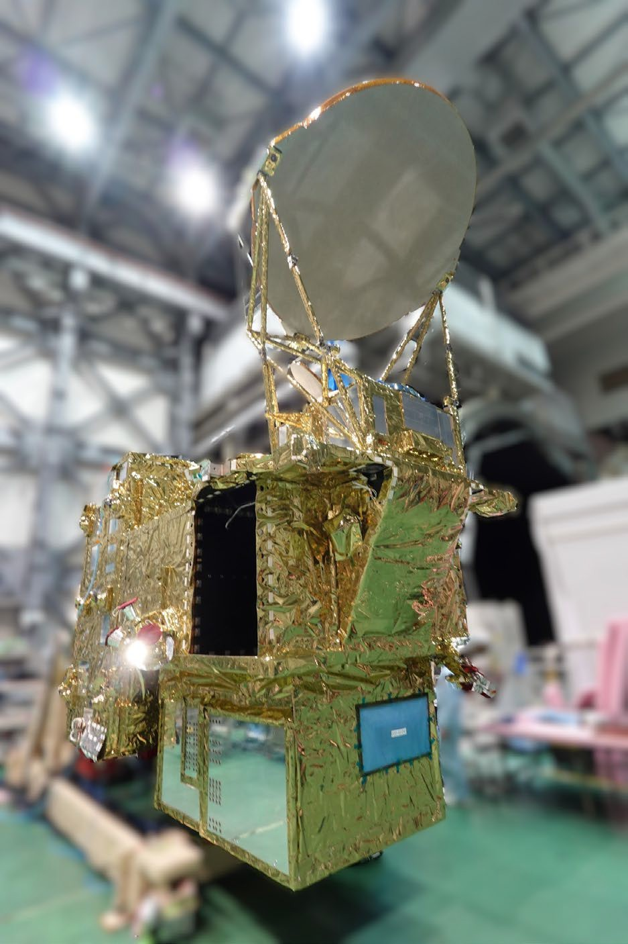
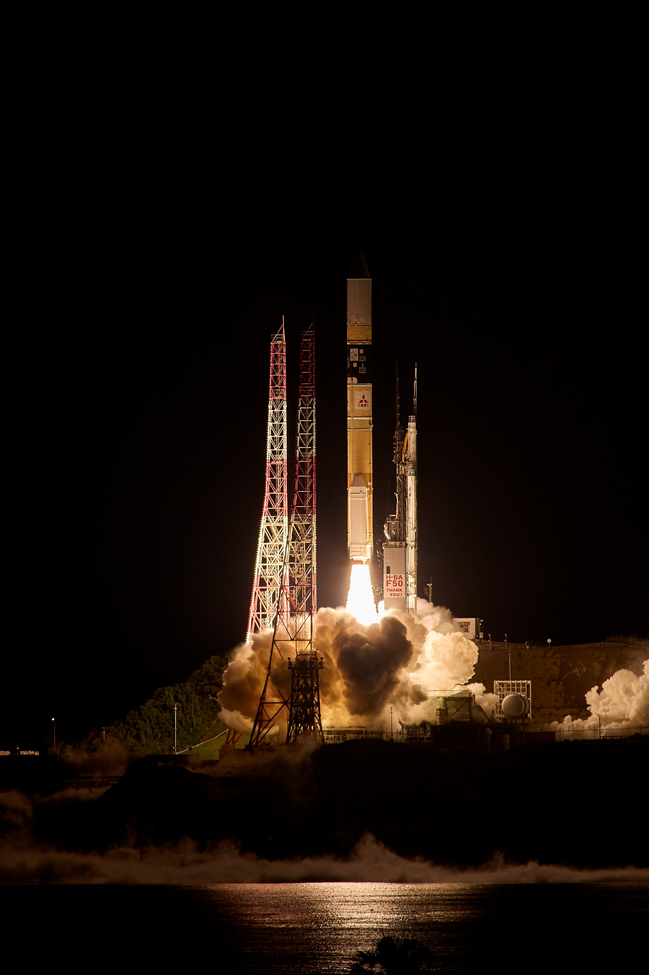
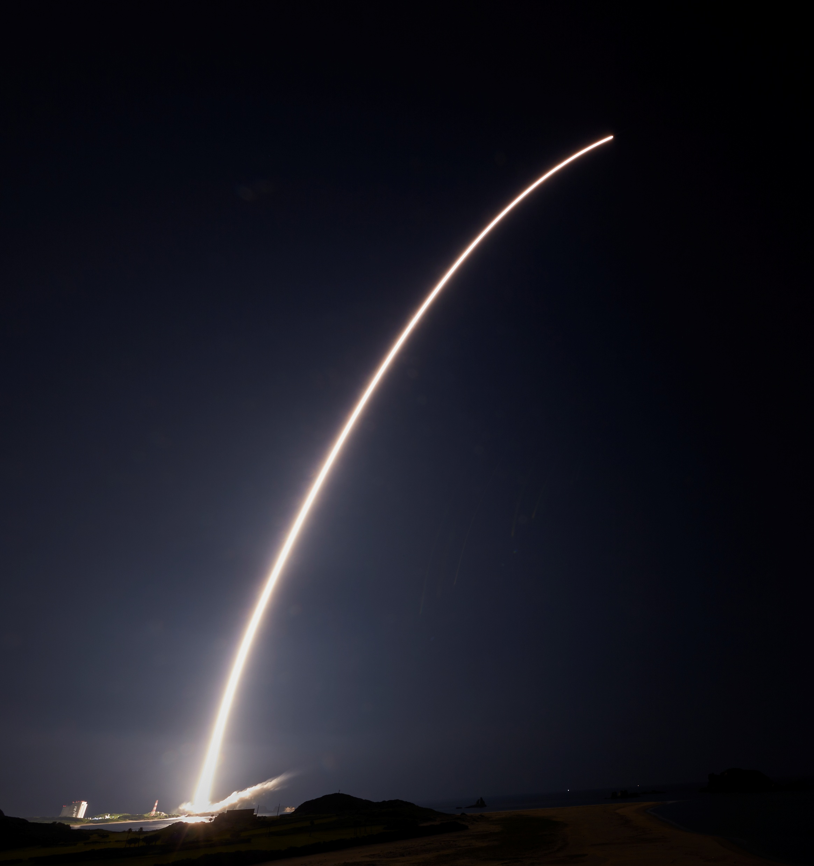


New GSMaP MWR Precipitation Detection Method for AMSR3
Launch of GOSAT-GW
2025/6/29
© Mitsubishi Electric Corporation
Kazumasa Aonashi¹, Shoichi Shige¹
, and F. Joseph Turk²
1)Kyoto University 2)JPL
aonashi.kazumasa.3z@kyoto-u.ac.jp

Slide 2
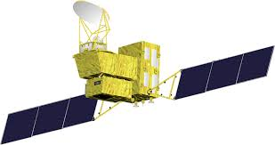
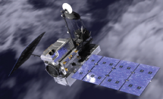
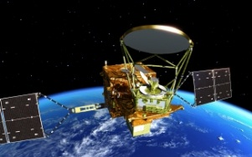
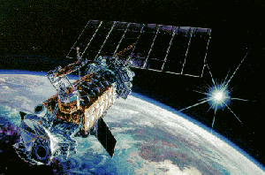

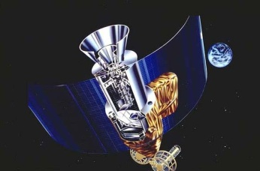
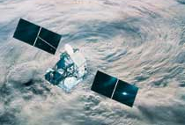

1．はじめに：
GSMaP precipitation retrieval
Microwave Imagers & Sounders
GPM core
GMI
GCOMW
AMSR2
DMSP
SSM/I, SSMIS
NOAA/MetOp
AMSU/MHS
GOSAT-GW
AMSR3
GSMaP
Microwave retrieval algorithm
Lauched on 2025/6/29
Altitude: 666 km
Antenna Diameter: 2.0m
Channel Freqs in GHz:
6.925,7.3,10.25,10.65,
18.7, 23.8, 36.42, 89.0
165.5, 183,3士3, 183,3士7
IR imagers
Sat. Radar
Precipitation retrievals
From MWIs, MWSs
DB for precip
features
Geo. satellites
TRMM
PR
Composite of
Microwave retrievals
IR & microwave combined algorithm
Global precip map products
＋Gauge-adjusted products
（Horizontal res.：0.1x0.1 deg
Temporal res.：1 hr）
GPM core
DPR
（Okamoto et al. 2005, Kubota et al, 2007, Aonashi et al. 2009, Ushio et al. 2009, Shige et al. 2009, Kachi et al. 2011）

Slide 3
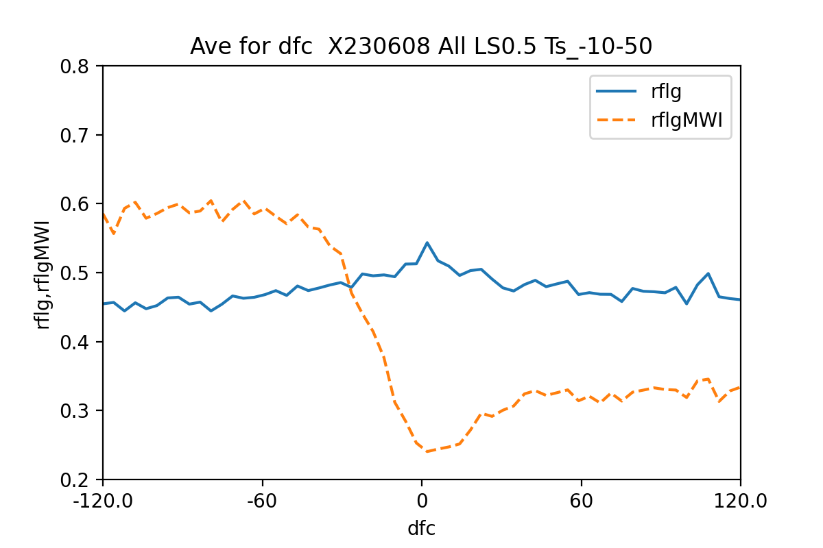
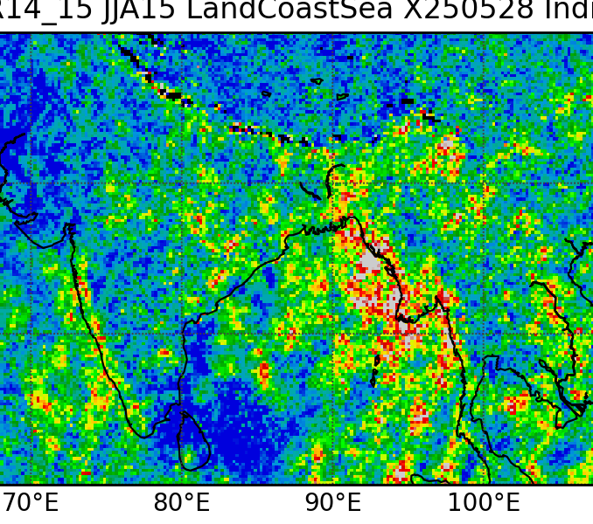
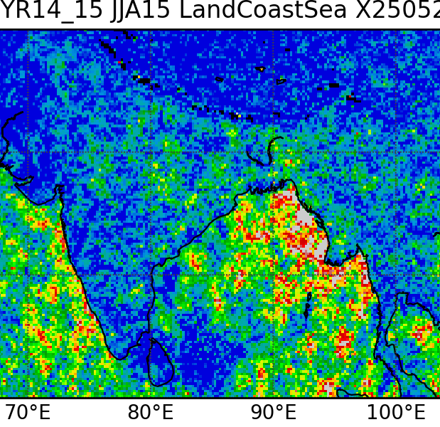
Precipitation detection problems for the conventional algorithm
The conventional algorithm (Old Method) underestimated precipitation areas over land and coast,
while it overestimated precipitation areas over sea.
DPR rainy area fraction
Around India for JJA15
GMI retrieved rainy fraction
With Old Method
Around India for JJA15
DPR rainy area fraction (rflg)
and GMI retrieved rainy fraction (rflgMWI)
for distance from coast (DFC in km)
Data used: match up between DPR MS data and GMI V06 retrieval（latlon 0.2x0.2 deg. res.)
Mean values were calculated for rainy grid boxs with raindpr> 0.1 mm/h or rainspc > 0.1 mm/h.

Slide 4
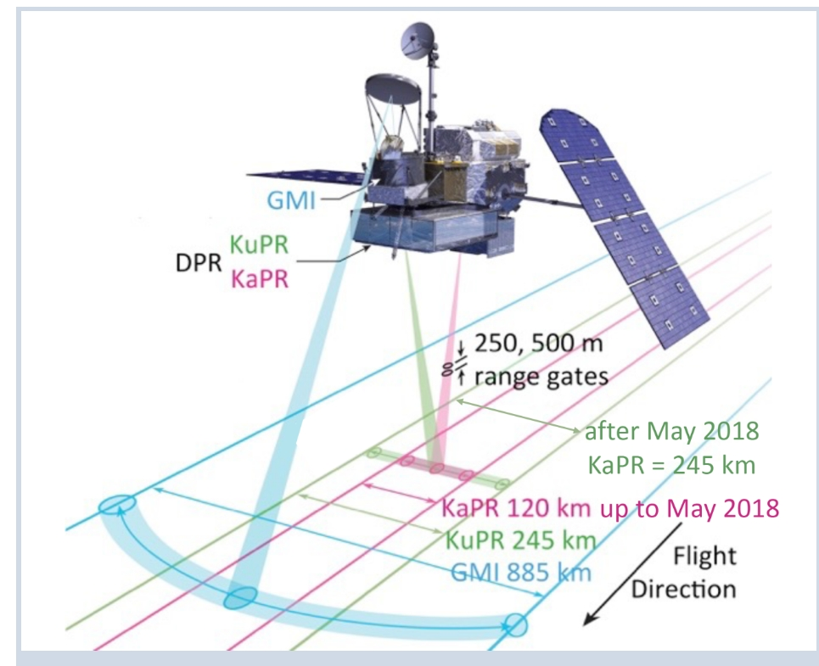
Methodology & Outline of presentation
Conceptual diagram of
AMSR3 precip detection method
GMI
TBs
Synthesize
GMI TBs
AMSR3
TBs
Regression Model
DPR rainflag
GMI
Rainflag
AMSR3
Rainflag
1. GMI precip detection method
1) Basic Idea
2) GMI EsEPC vs. coast and orographic rain indices
3) Precip detection method & Results
2. AMSR3 precip detection method
1) Synthesize GMI TBs from AMSR3
2) Preliminary Results

Slide 5
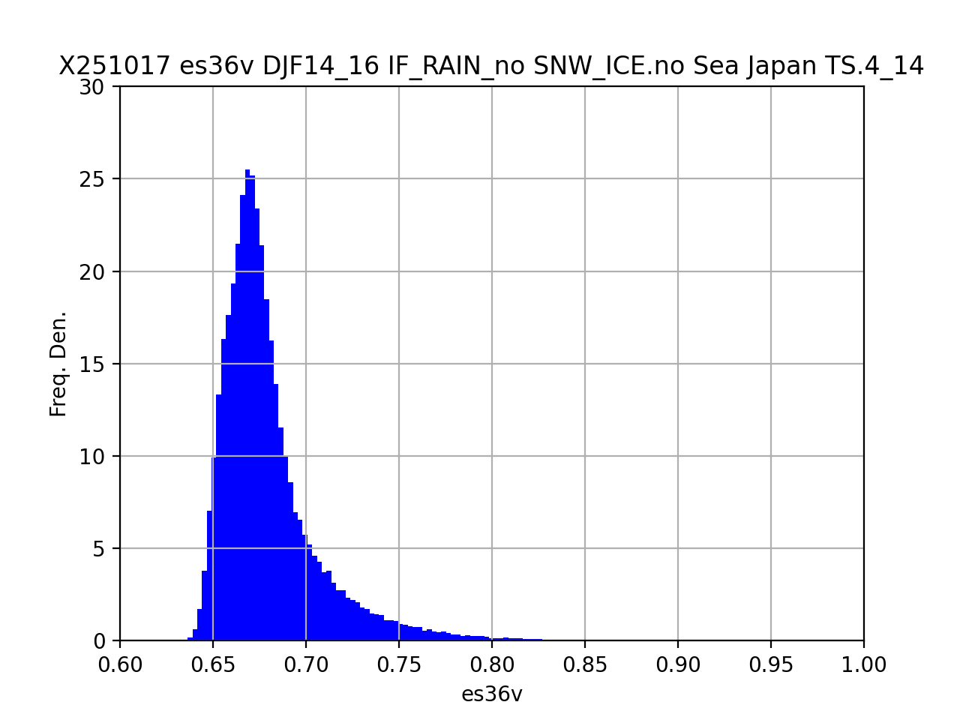
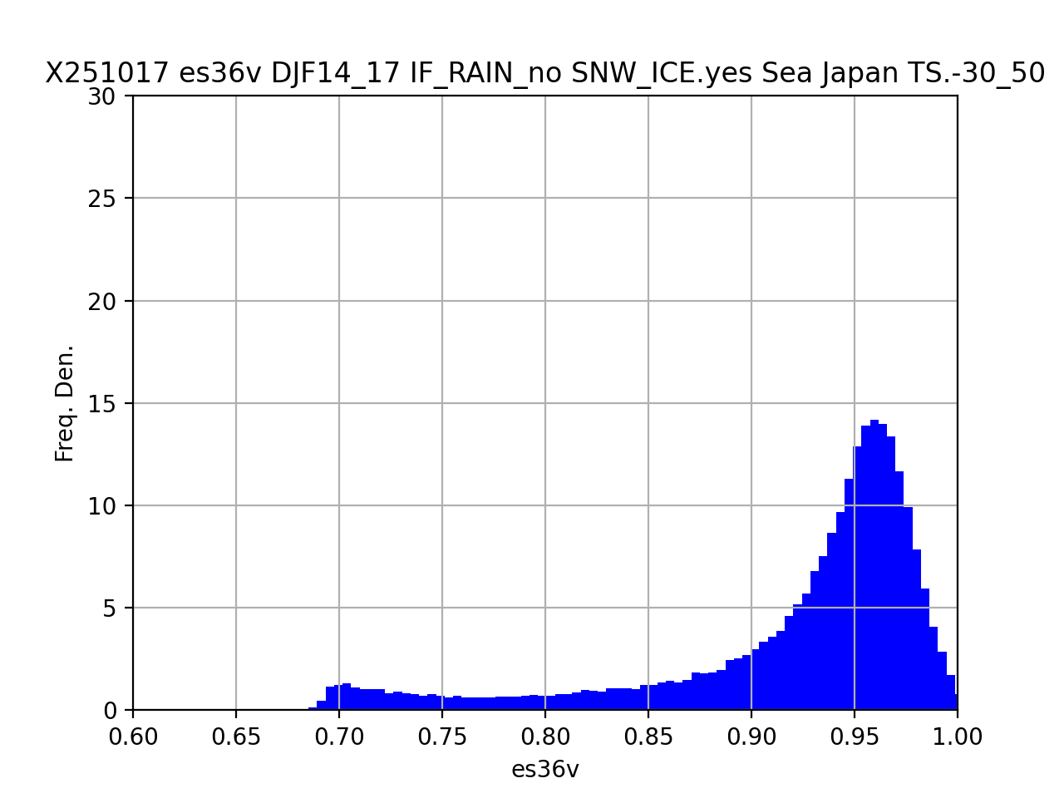
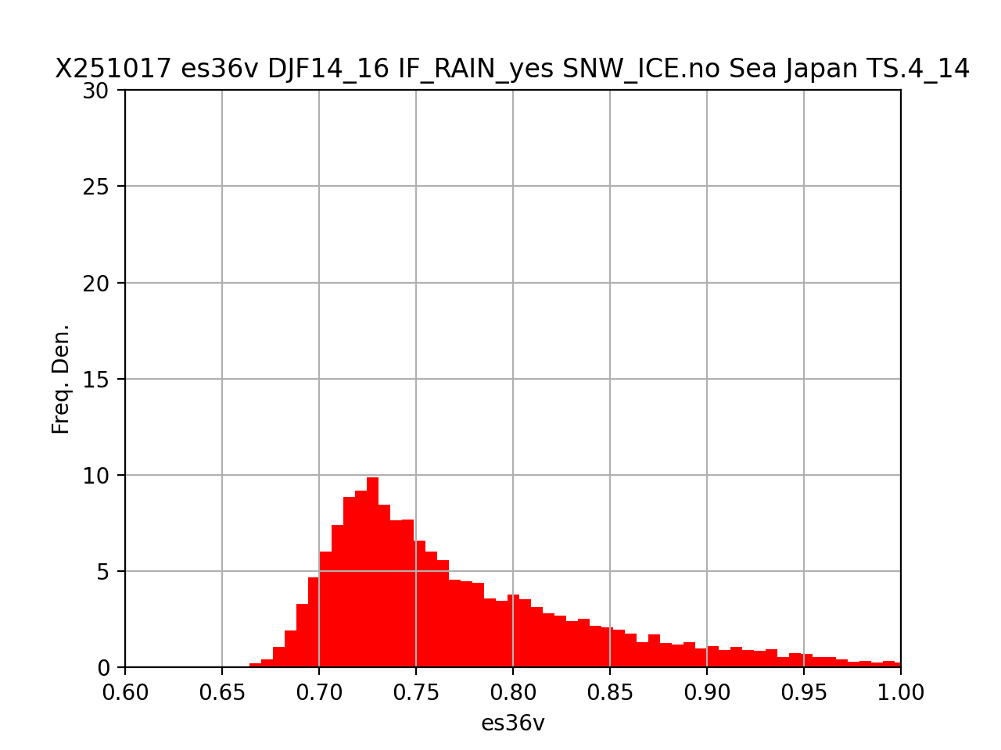
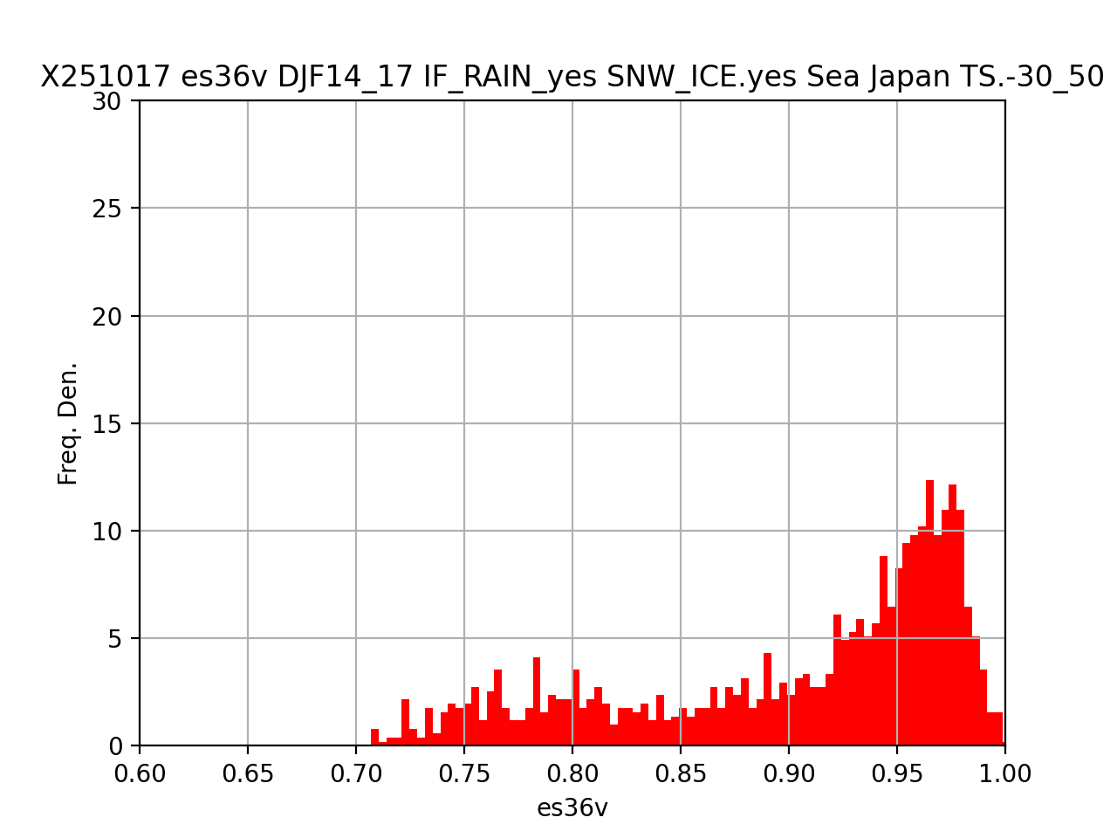
Basic Idea of the new GMI precip detection method
Petty and Li (2013):
Use the (TB/Ts) PCs with different PDFs in non-precip and precip areas
Estimate precip rate over various surface conditions
Es36v PDFs for Sea around Japan, DFJ14_16
NSIDC AutoSnow is used for sea ice classification.
No Sea_Ice
Sea Ice
Turk et al (2014)：
Estimation of the Surface Emissivity(EsEPC) assuming no precip with the EPC method
Detect precip areas for various surface conditions based on the difference in EsEPC PDF between precip and non-precip areas.
DPR
No-
Precip
The present study：
Precip detection method that regresses DPR rainflags from GMI EsEPC, (TB/Ts).
Consider the effects of surface conditions, and orographic rain on EsEPC & (TB/Ts) PDFs.
DPR
Precip

Slide 6
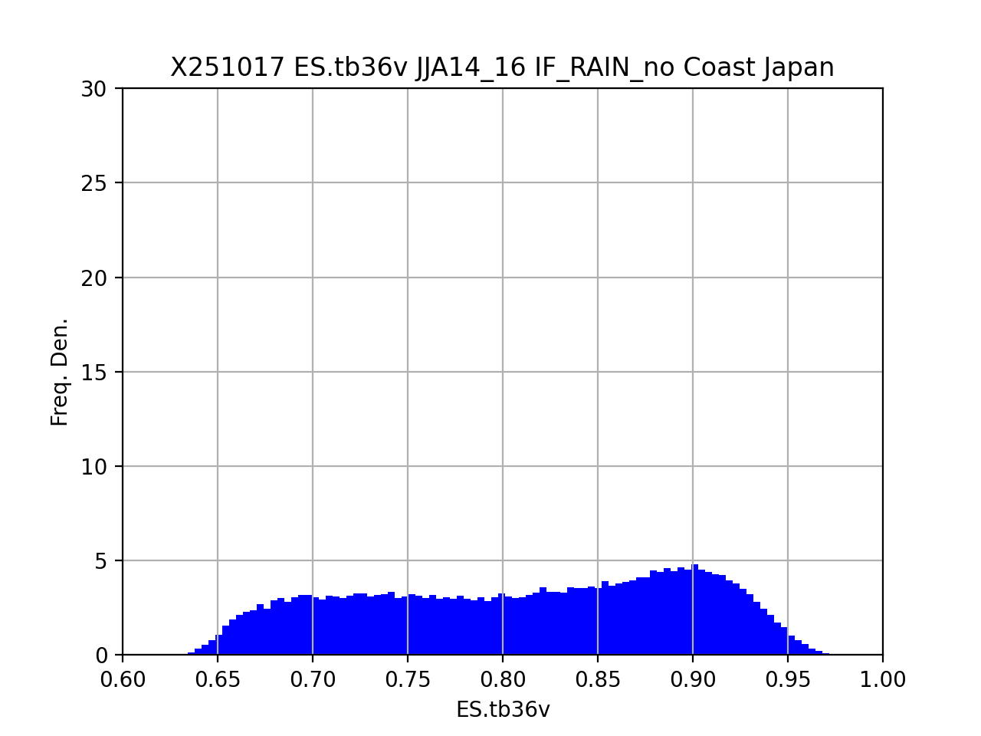
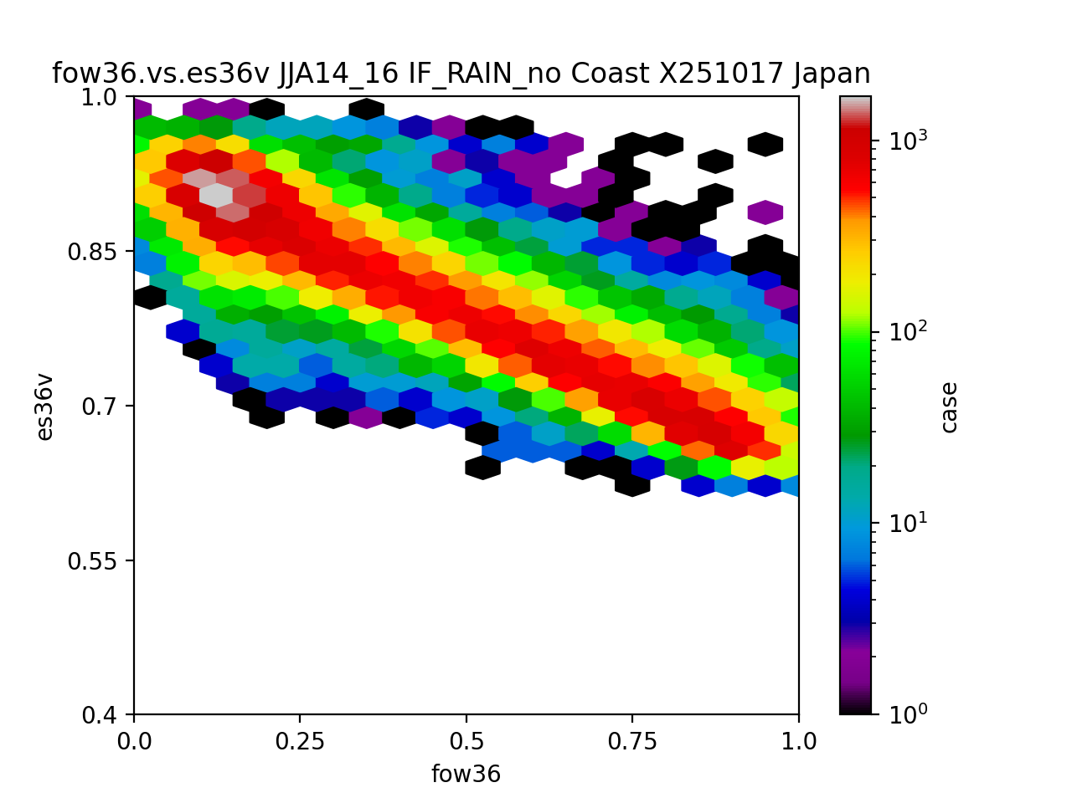
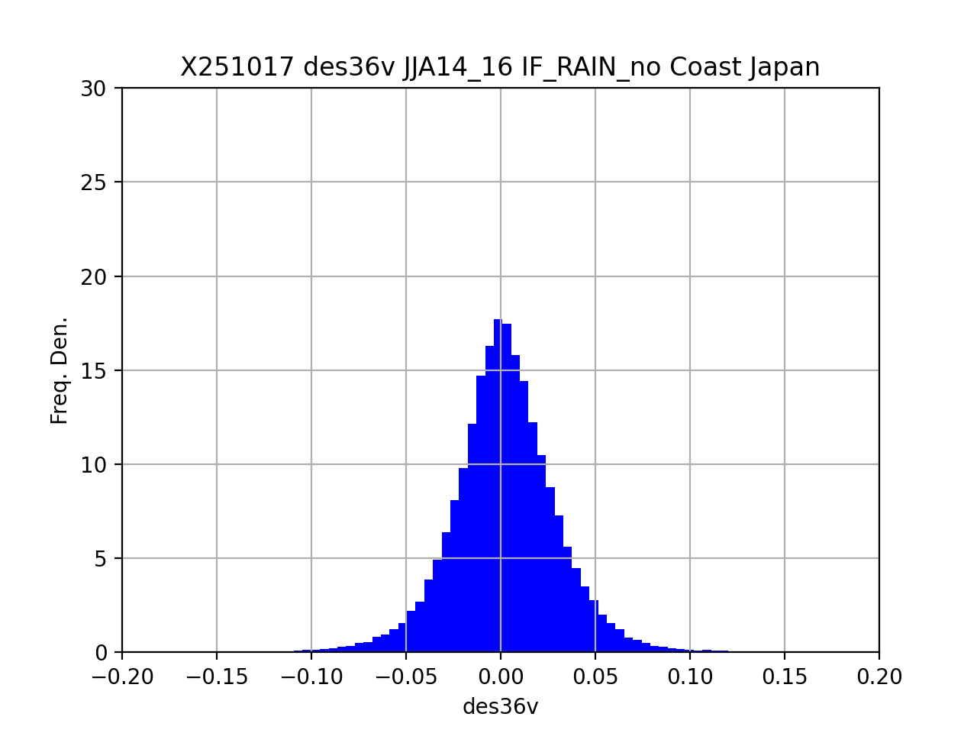
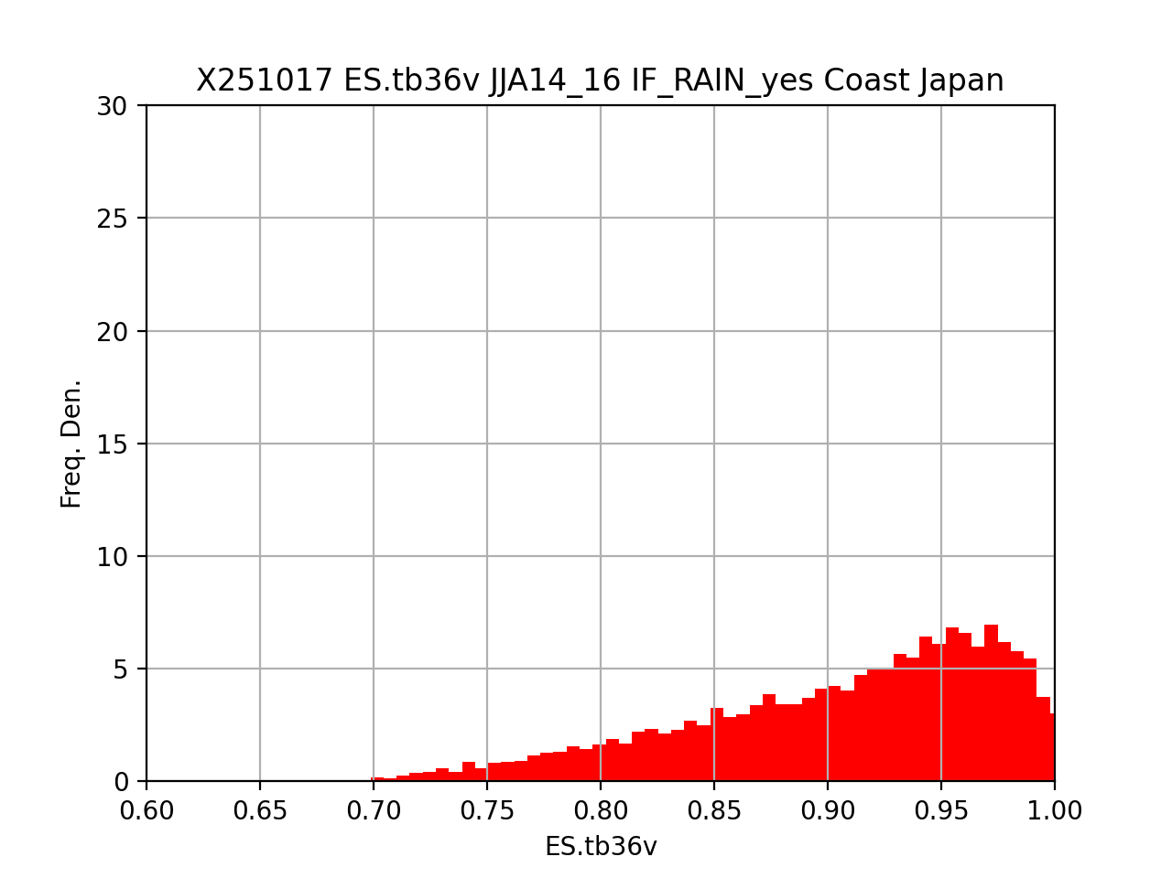
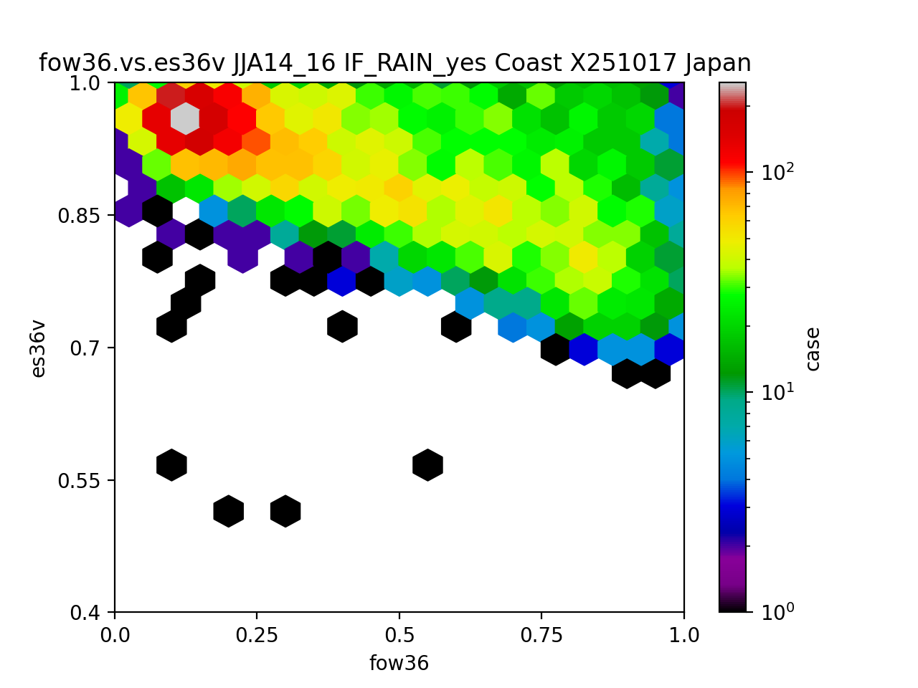
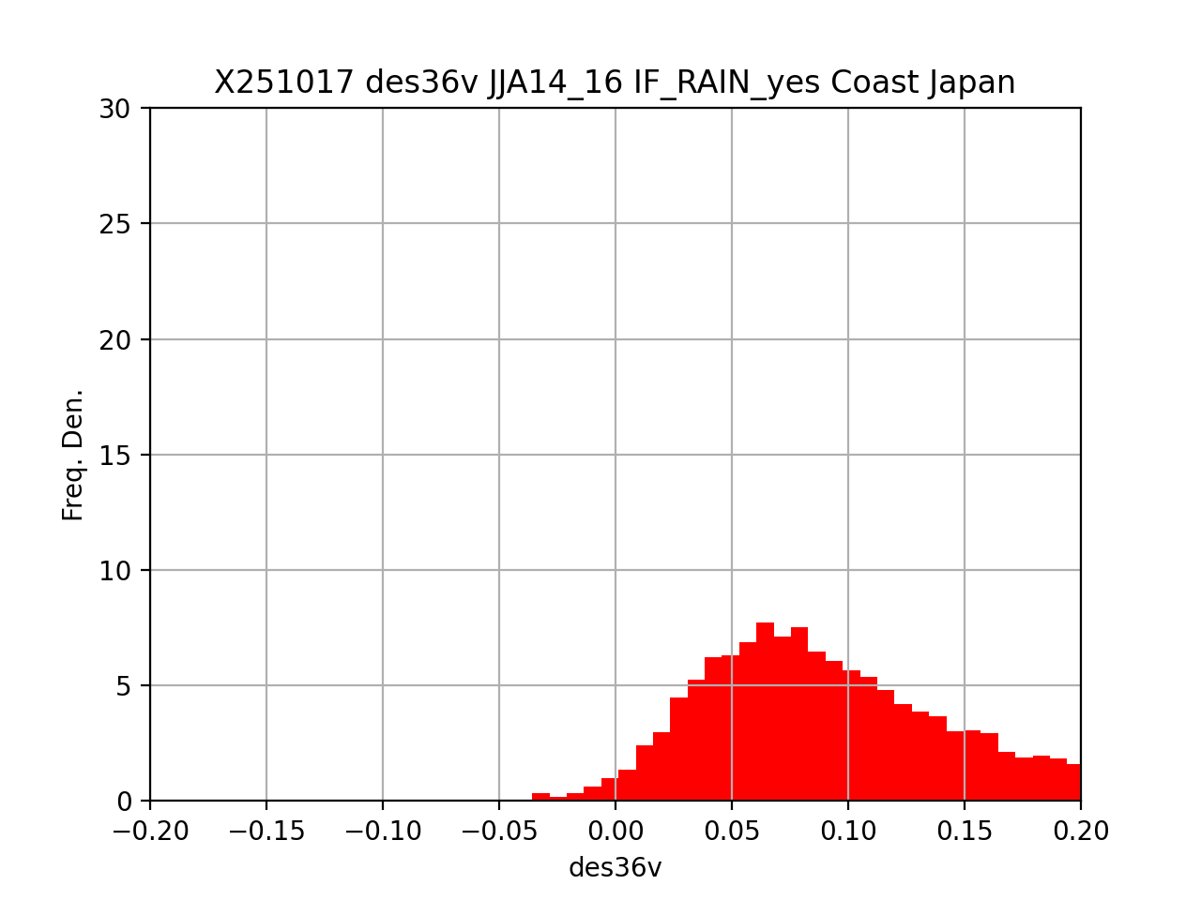
GMI EsEPC & (TB/Ts) PDFs over coastal regions
FOW vs. Es36v, Es36v and Es36v-Es0 PDFs for JJA14_16
EsEPC in non-precipitation areas has a high correlation with FOW.
Express the non-precipitation area EsEPC as a function FOW and Ts (Es0).
DPR no-precip
Es36v
Freq Den
Freq Den
Es0
Es36v
Fraction of water(FOW)
Es36v-Es0
Freq Den
Es36v
DPR precip
Freq Den
Es36v
Fraction of water(FOW)
Es36v-Es0

Slide 7
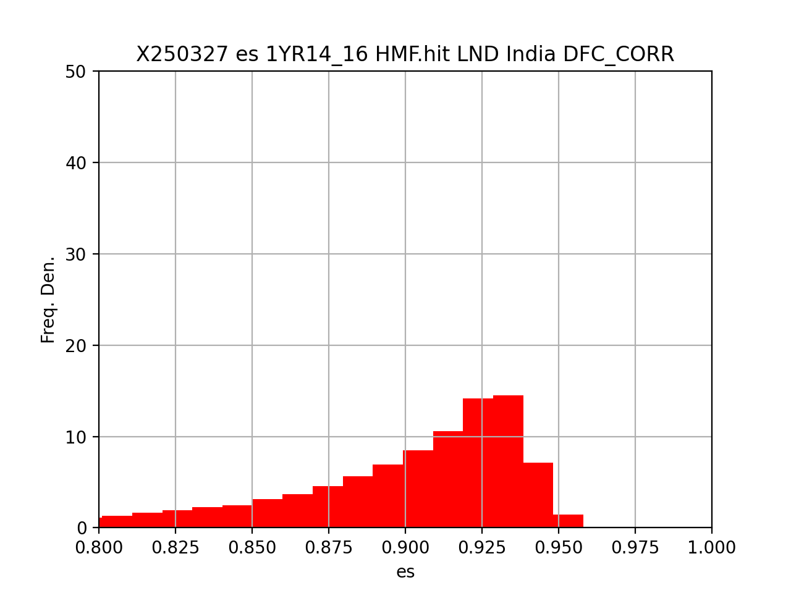
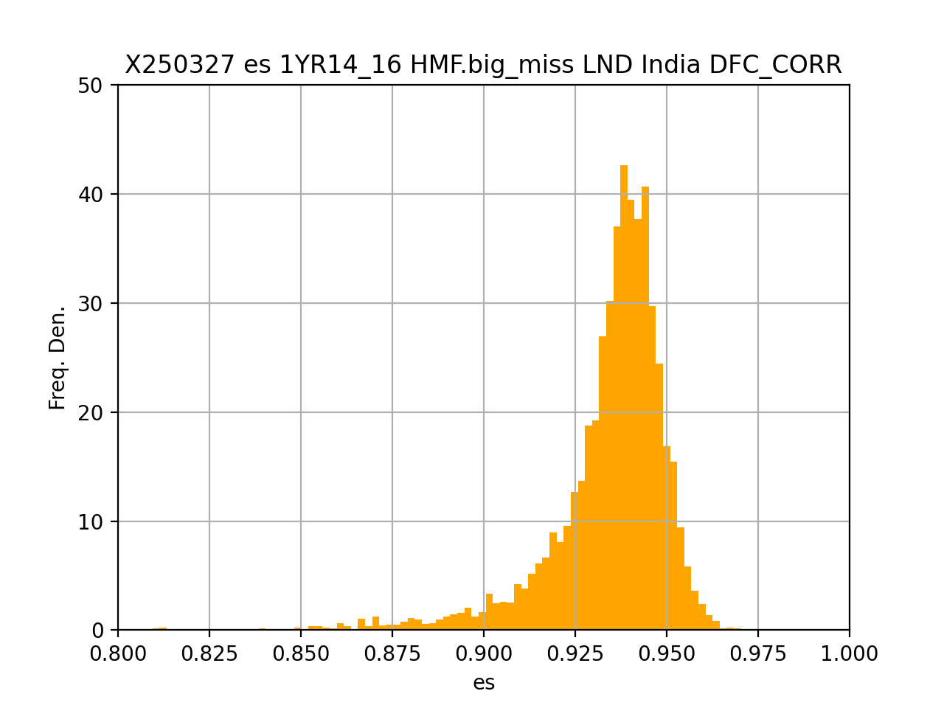
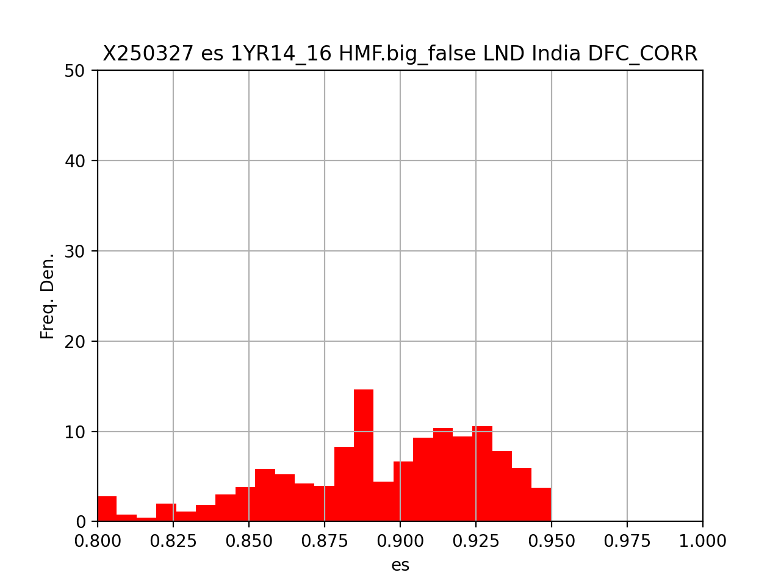
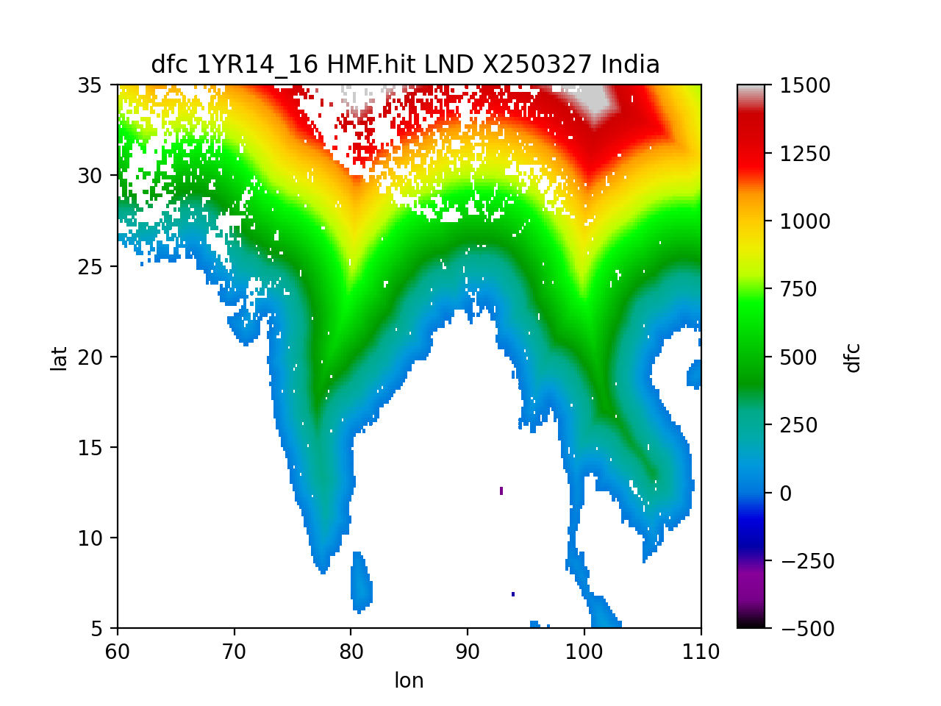
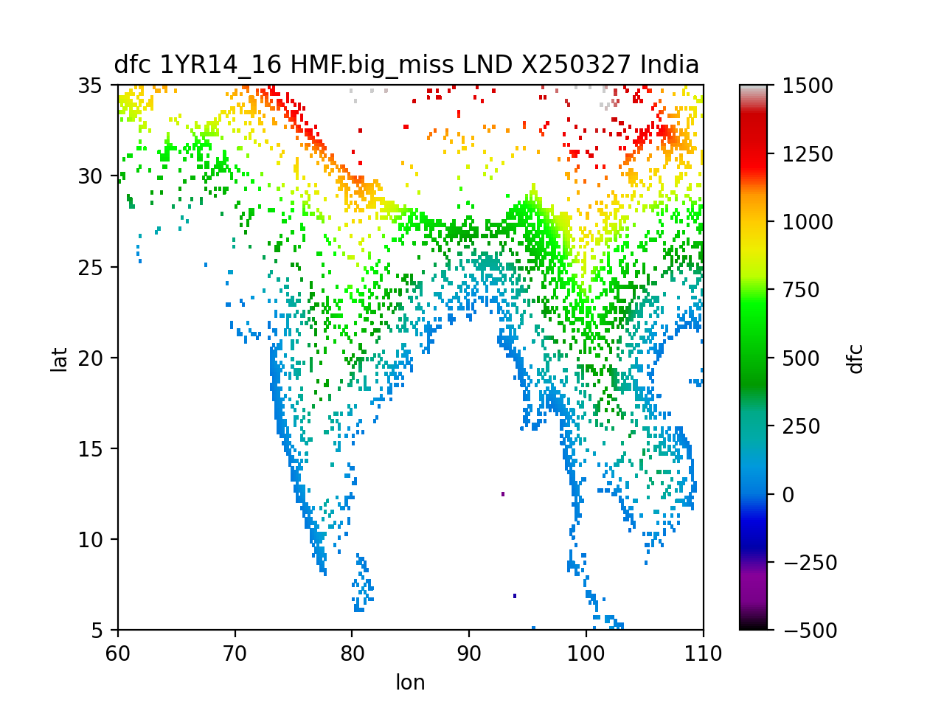
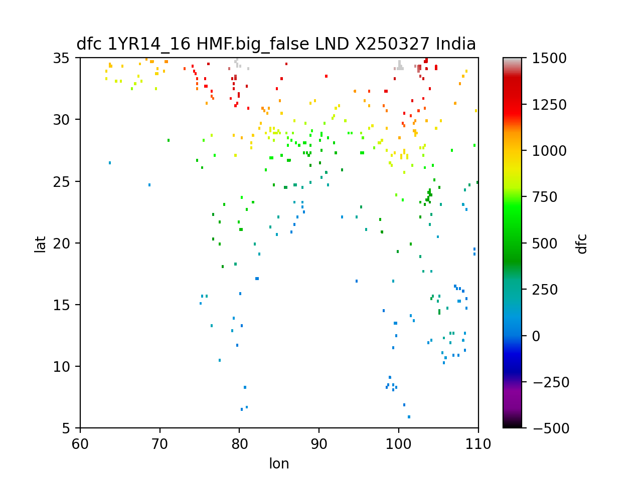
Hit, Miss, False by Conv. Algorithm: Es89V PDF and Distribution
India, 2014/6~ 2016/5, Land
Hit:DPR & Conv alg
Detect precip
Miss:DPR>1mm/h,
No precip by Conv alg
False: No precip by DPR
Conv alg > 1mm/h
Freq Den
Freq Den
Freq Den
Es89v
Es89v
Es89v
Hit Distribution
Miss Distribution
False Distribution
Color: Distance from Coast
Color: Distance from Coast
Color: Distance from Coast

Slide 8
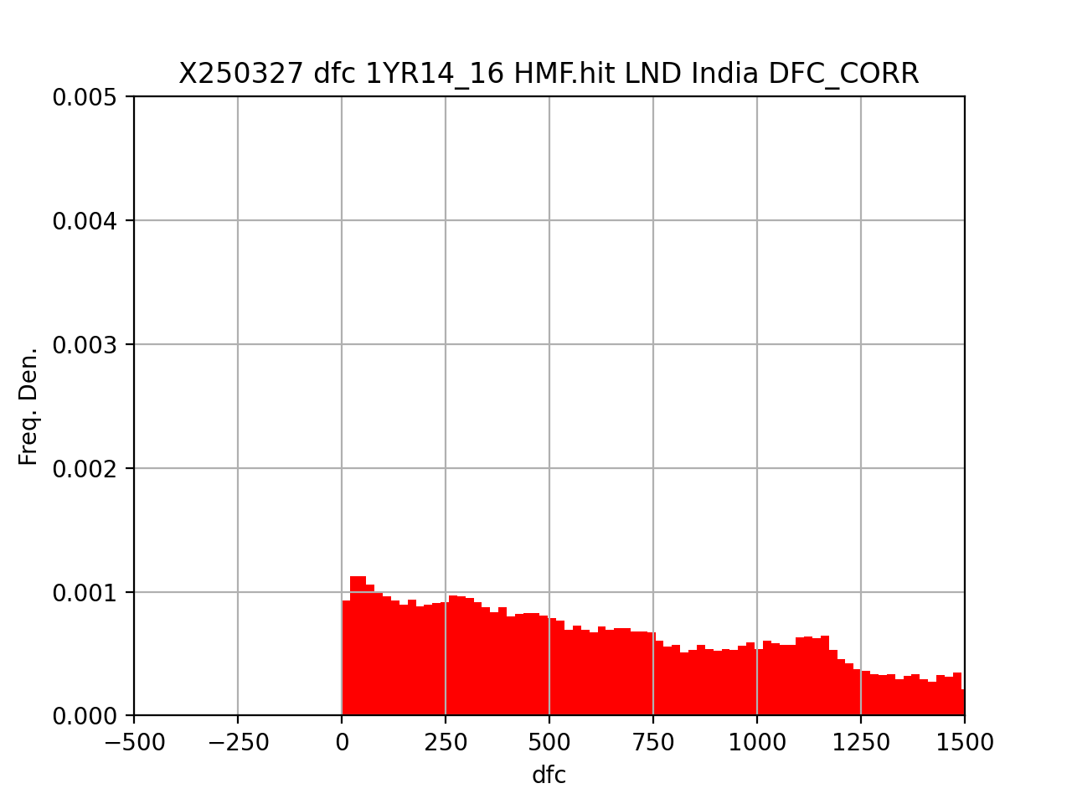
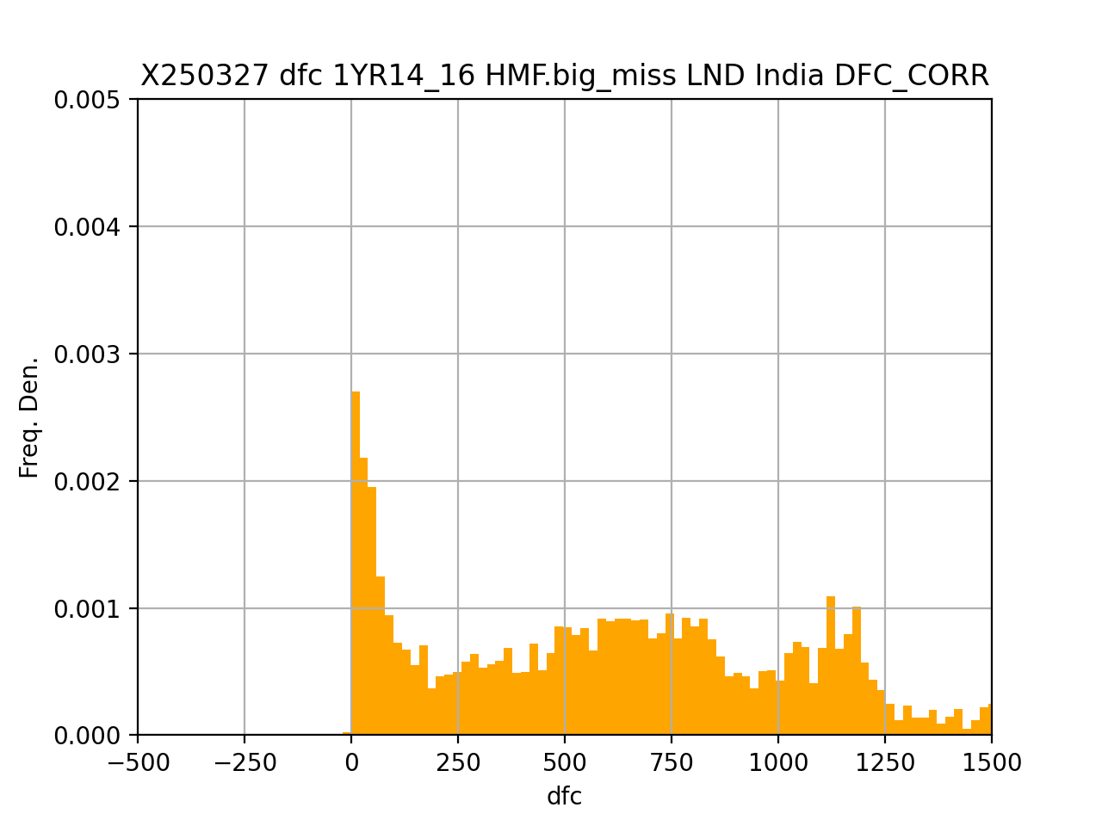
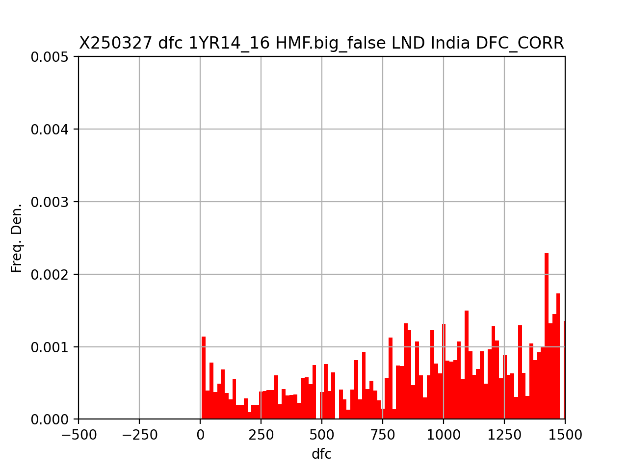
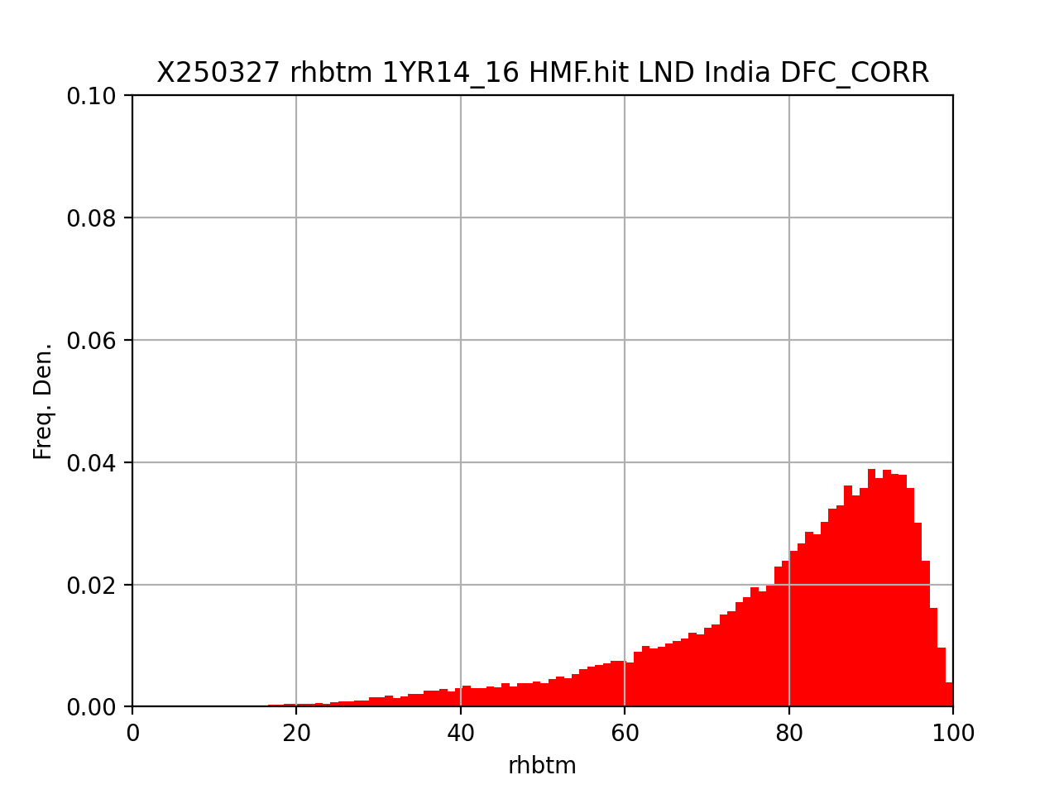
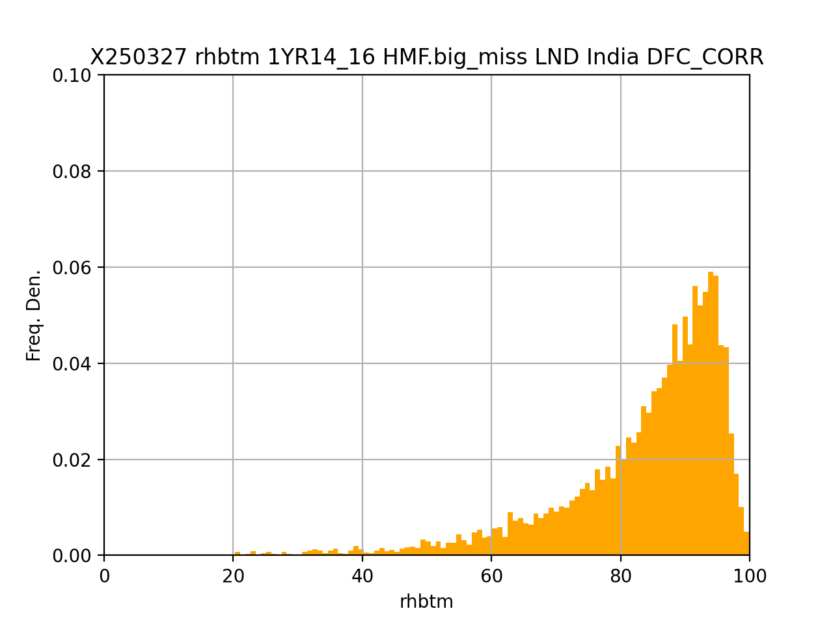
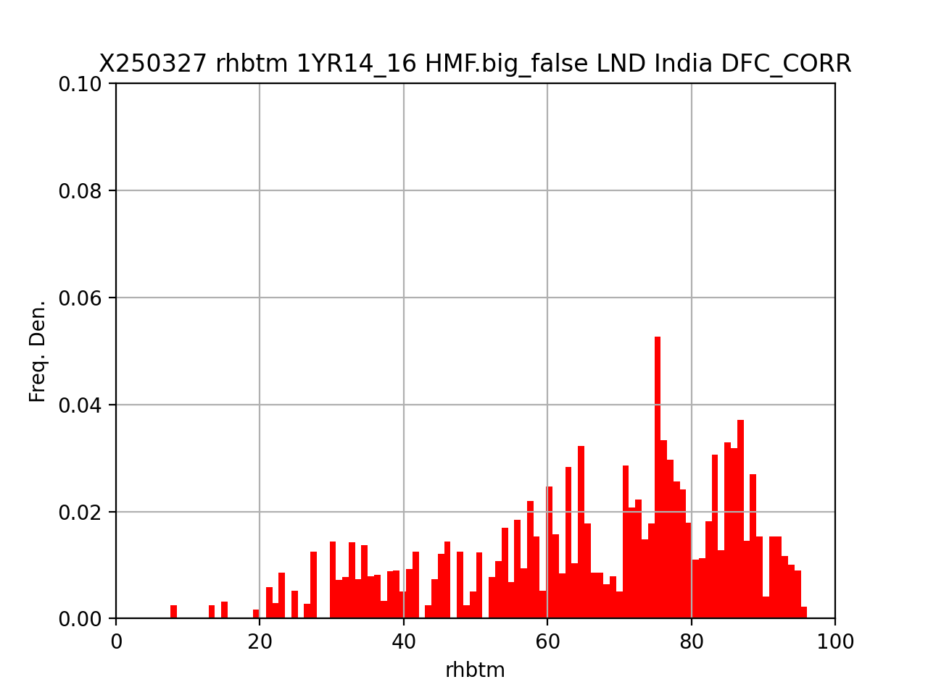
DFC, RHbtm (orographic rain indices) for Hit, Miss, False
India, 2014/6~ 2016/5, Land
Hit DFC PDF
Miss DFC PDF
False DFC PDF
Freq Den
Freq Den
Freq Den
DFC (km)
DFC (km)
DFC (km)
Hit RHbtm PDF
Miss RHbtm PDF
False RHbtm PDF
Freq Den
Freq Den
Freq Den
RHbtm(%)
RHbtm(%)
RHbtm(%)

Slide 9
Outline of the new GMI precip detection method
(1) Append Surface & environmental conditions, and orographic precip indices as input ​​to regress the DPR rain flag.
Inputs： GMI Es[18-89][h,v], pct89/Ts, tb166v/Ts,
STYPE,FOW[18-89], Ts, RH for bottom layer,
Orographic wind, DFC, water vapor conversion, temp lapse rate
(2) Make separate regression models for land/coast and sea areas within 22 regions.
(3) Construct three types of regression models :
Linear, Random forest, and Machine learning algorithm (two hidden layers + ReLU).
(Training period and areas：Land/Coast w/o snow cover and Sea w/o ice for 2014/6~2016/5)

Slide 10
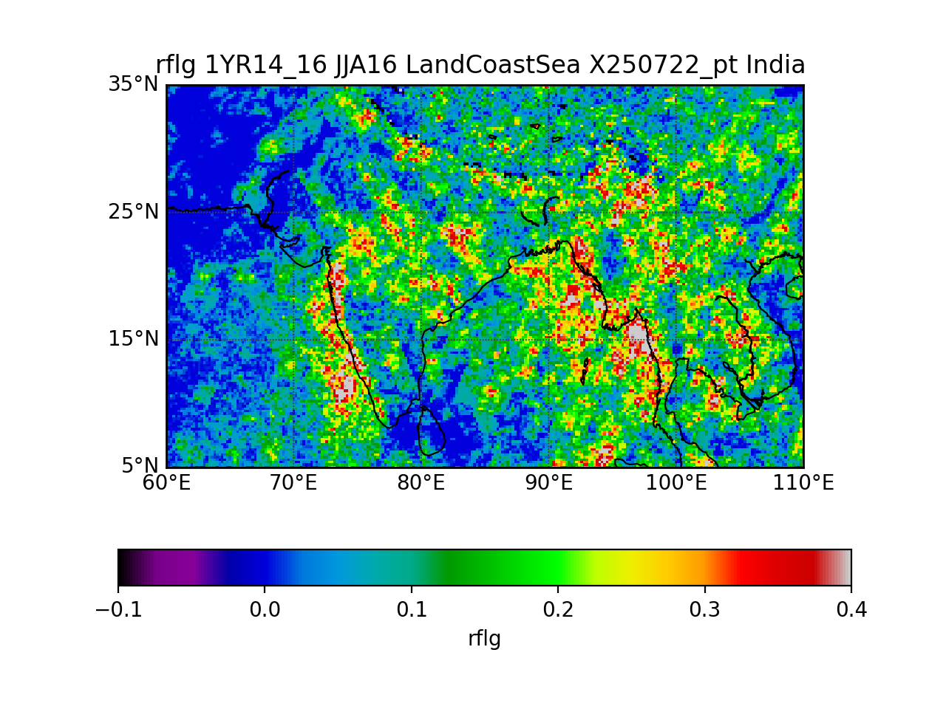
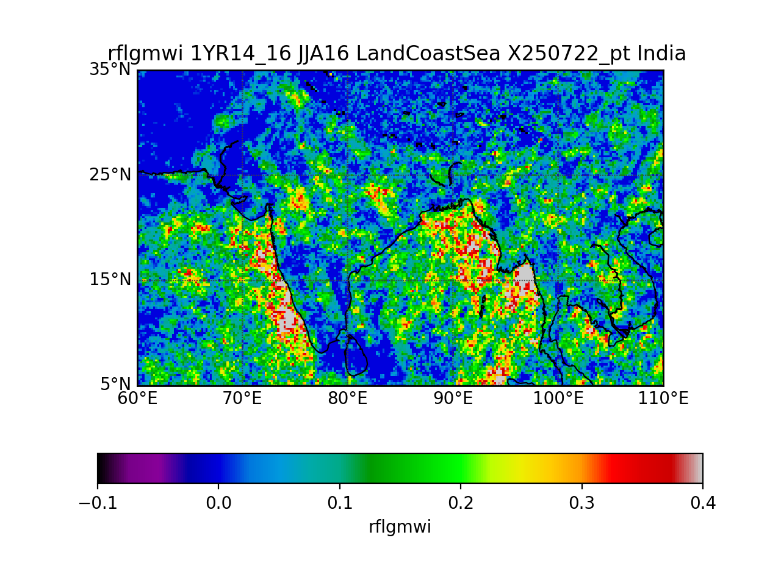
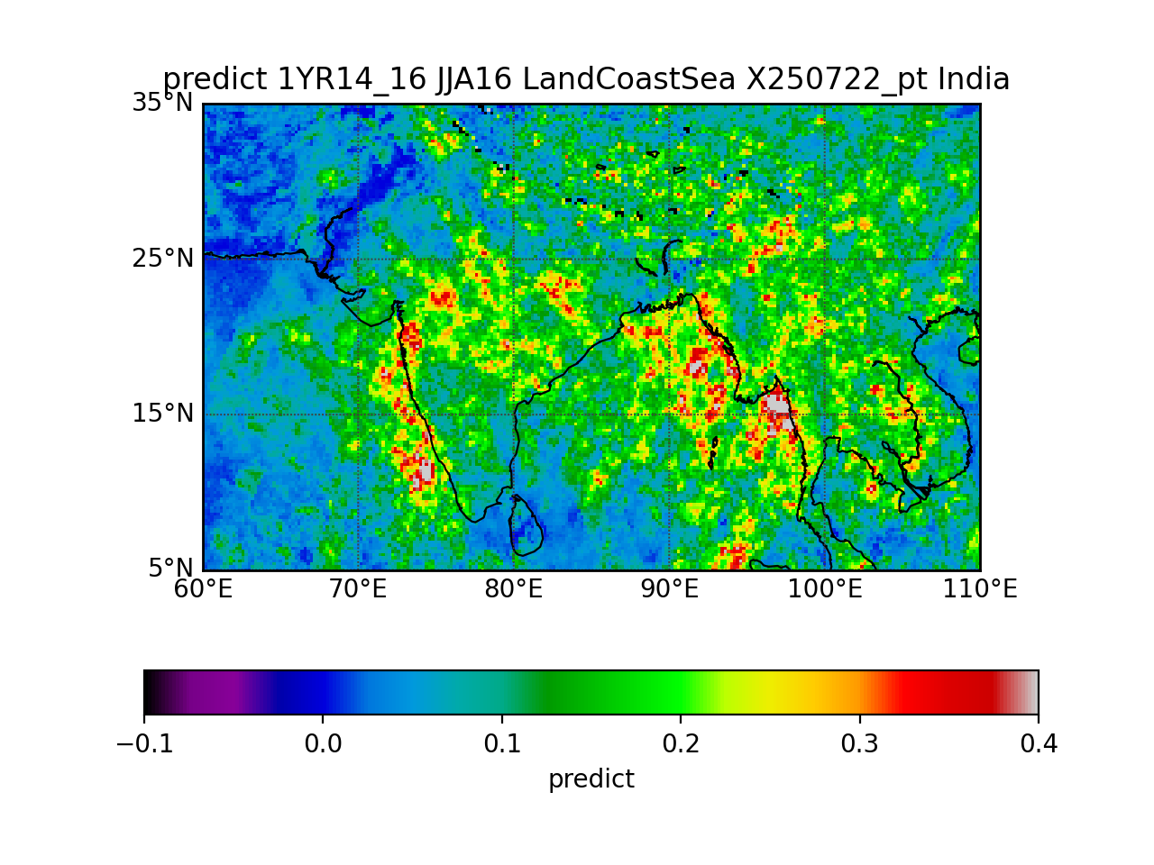
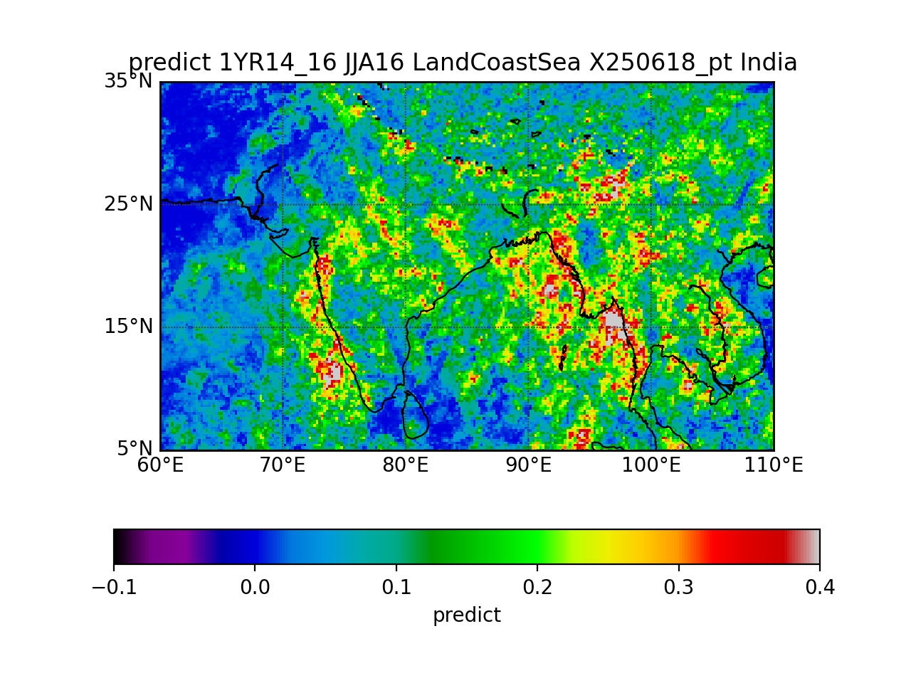
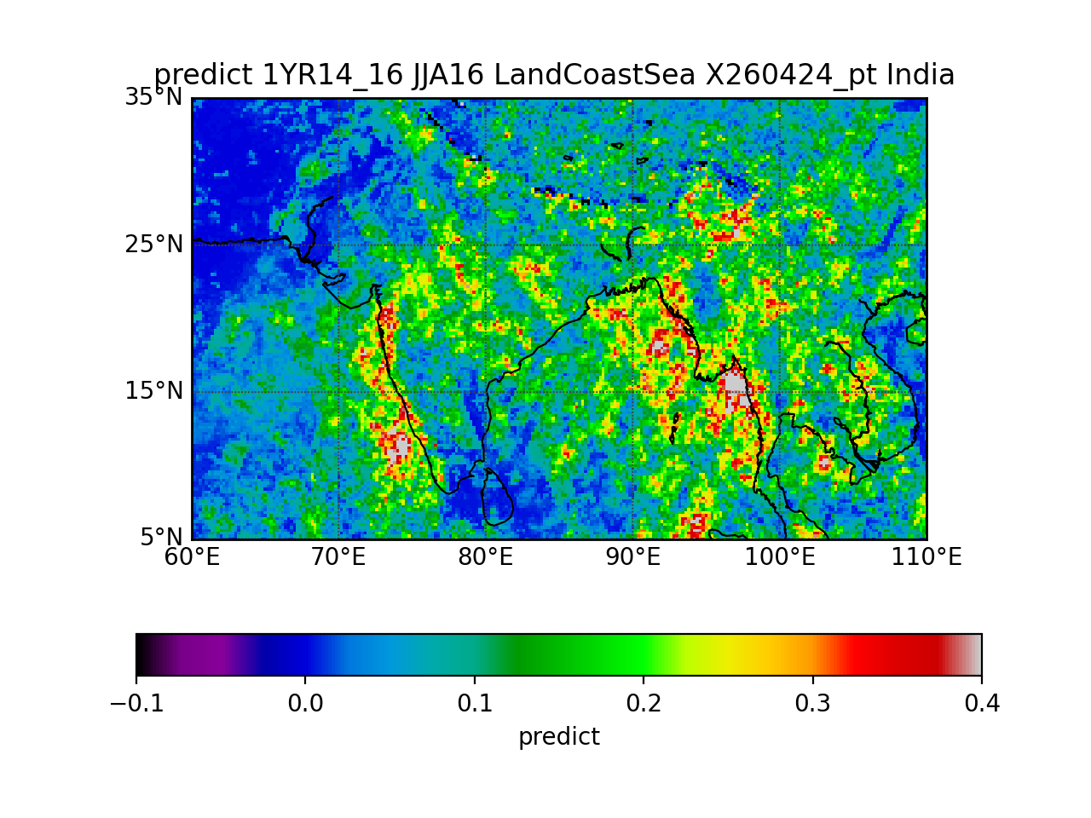
Mean precipitation fraction(PF) around India for JJA16
DPR rainflag
Conv. method
Linear(EXP250722)
RF(EXP250618)
Machine Learning(EXP260424)

Slide 11
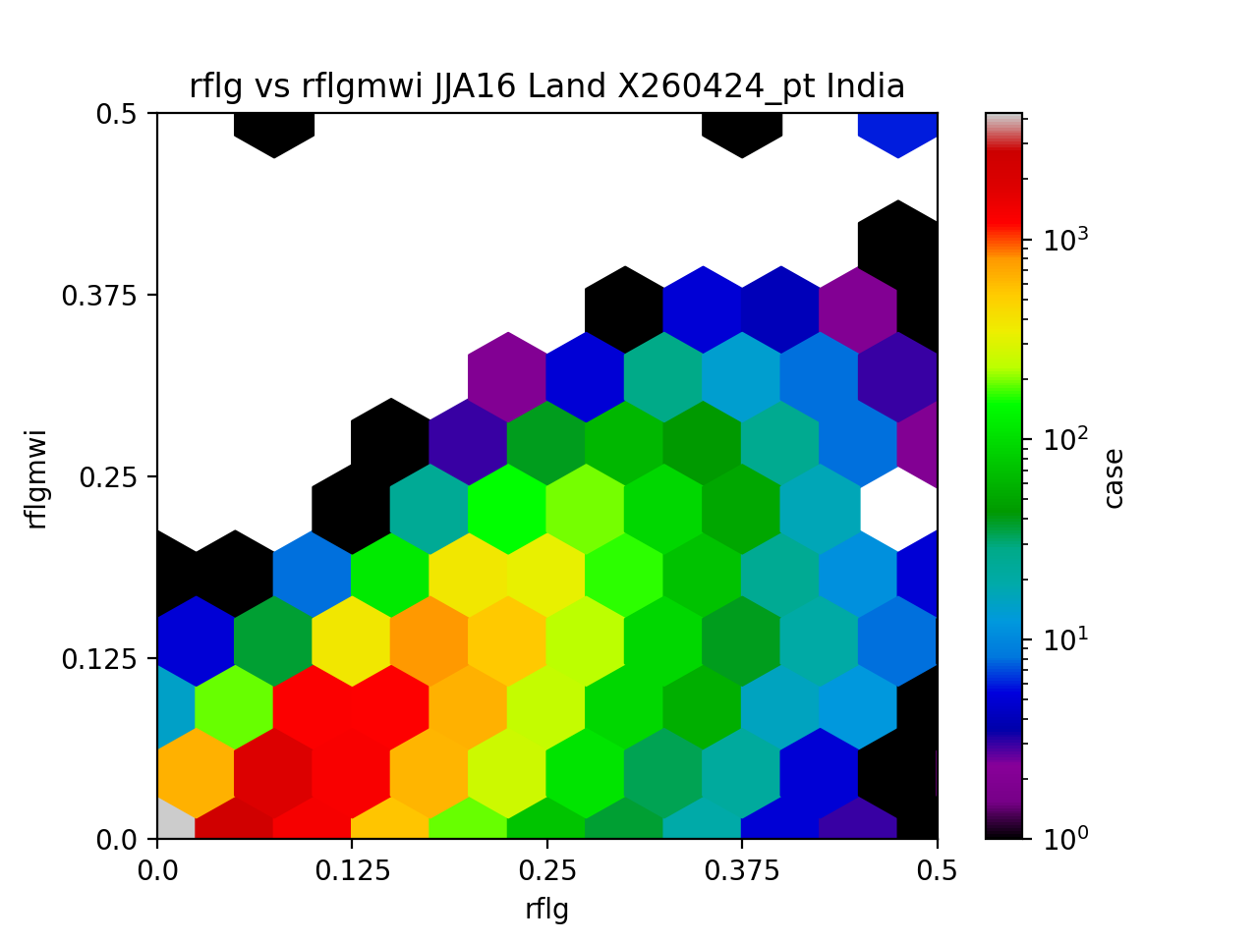
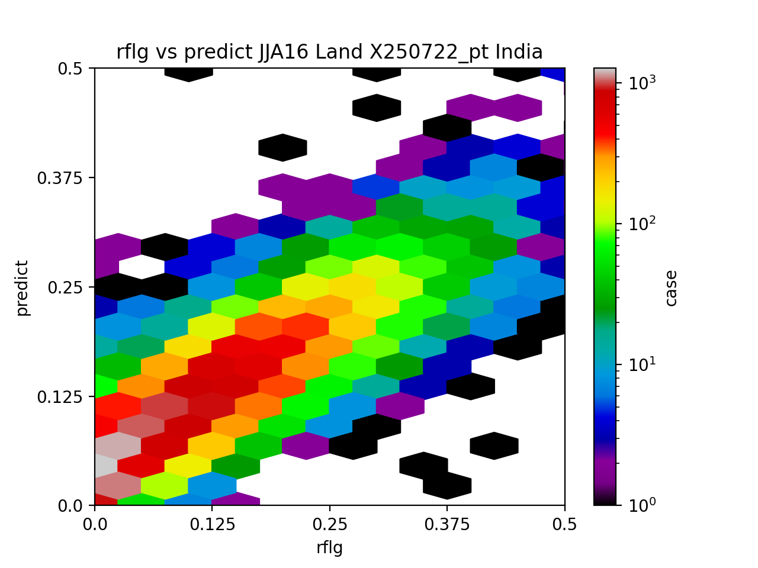
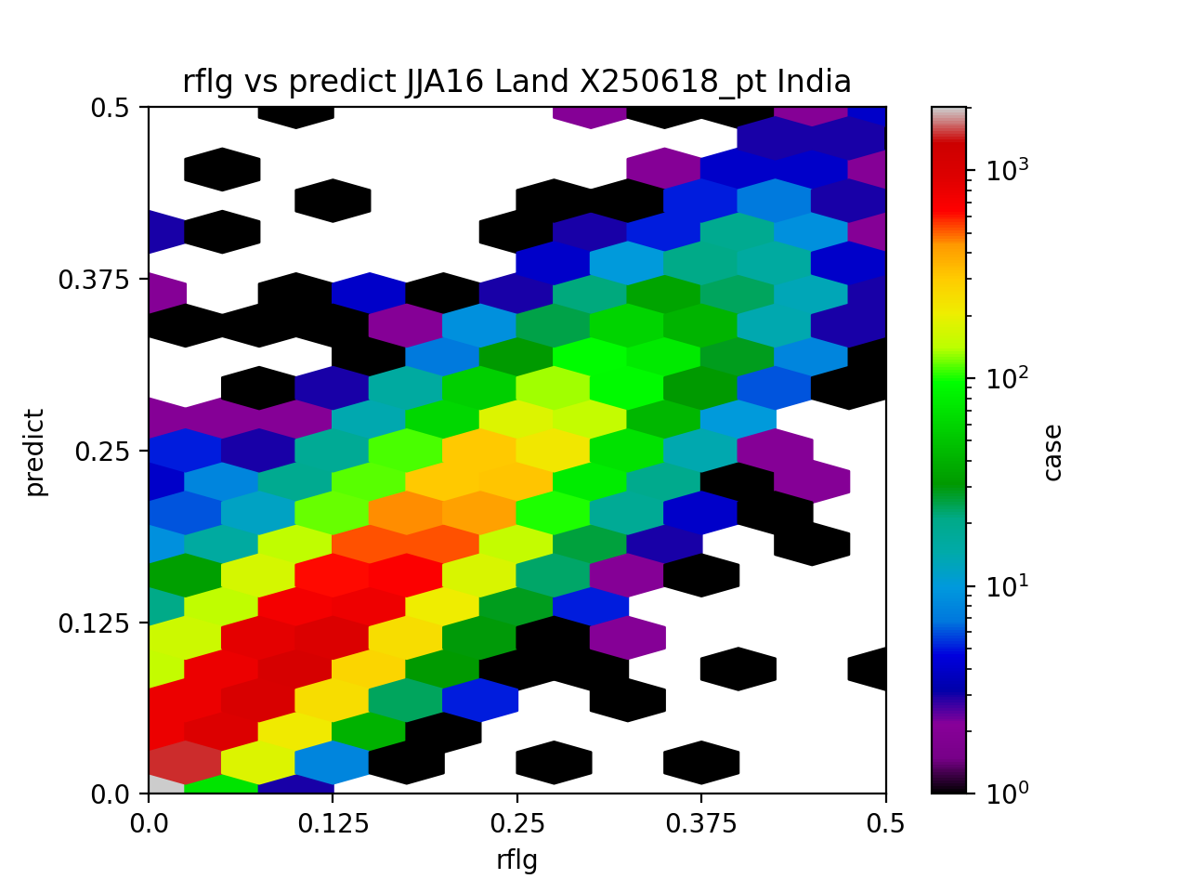
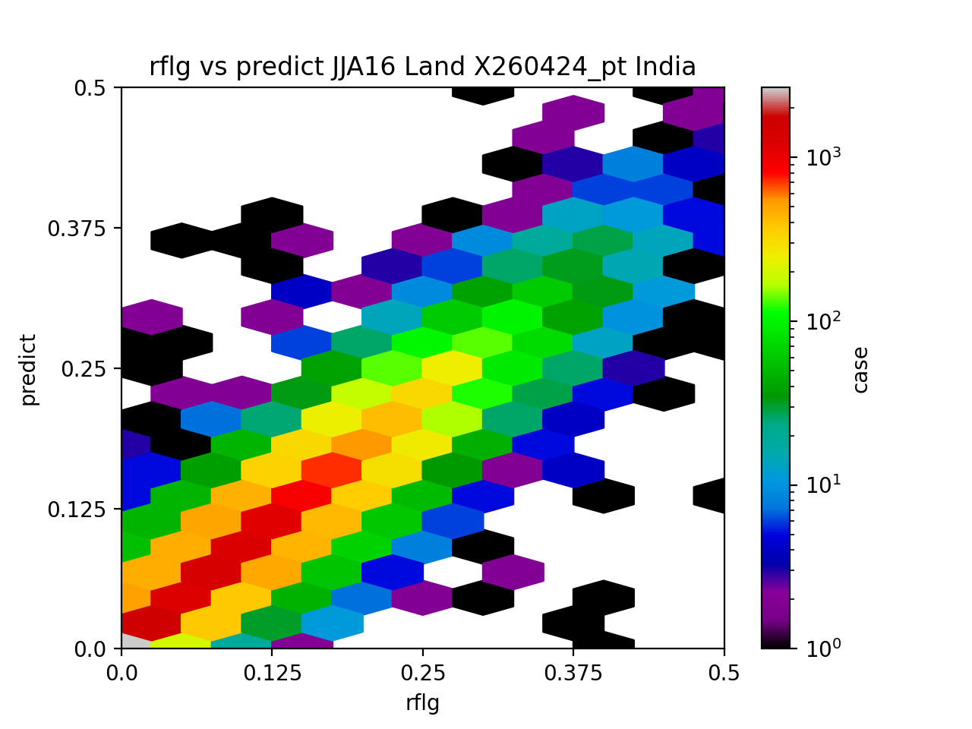
Scatter diagram of mean PFs: DPR rainflag vs GMI retrievals
Around India, JJA16, Land
Conv. method
Linear(EXP250722)
Corr. With
DPR PF：
0.7623
DPR PF:
0.1175
GMI PF:
0.0607
Corr. With
DPR PF：
0.8572
DPR PF:
0.1175
GMI PF:
0.1233
RF(EXP250618)
Machine Learning(EXP260424)
Corr. With
DPR PF：
0.8983
DPR PF:
0.1148
GMI PF:
0.1208
Corr. With
DPR PF：
0.9168
DPR PF:
0.1148
GMI PF:
0.1046

Slide 12
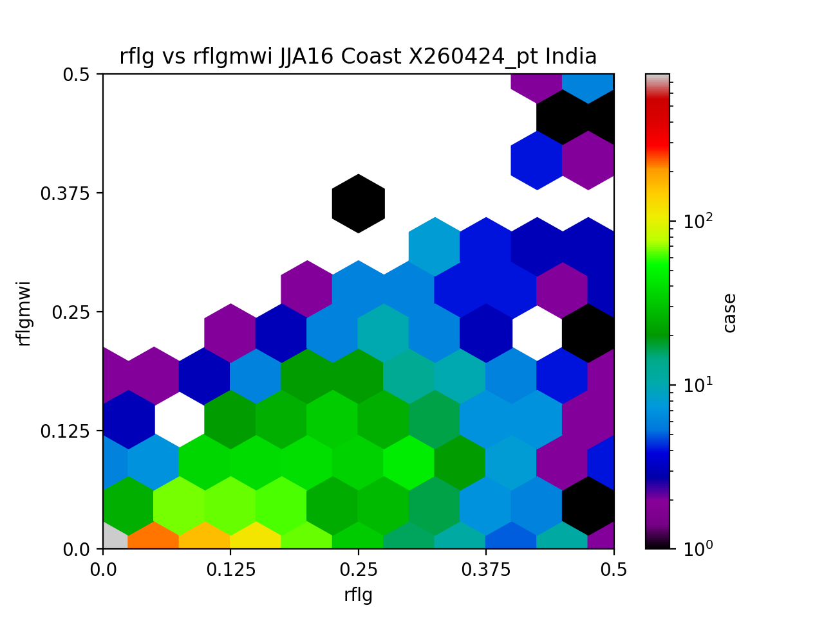
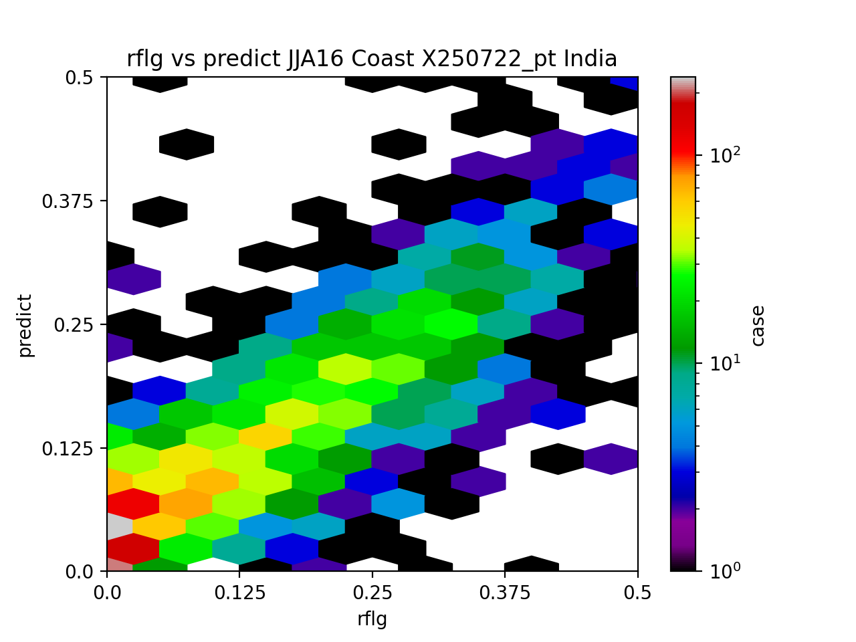
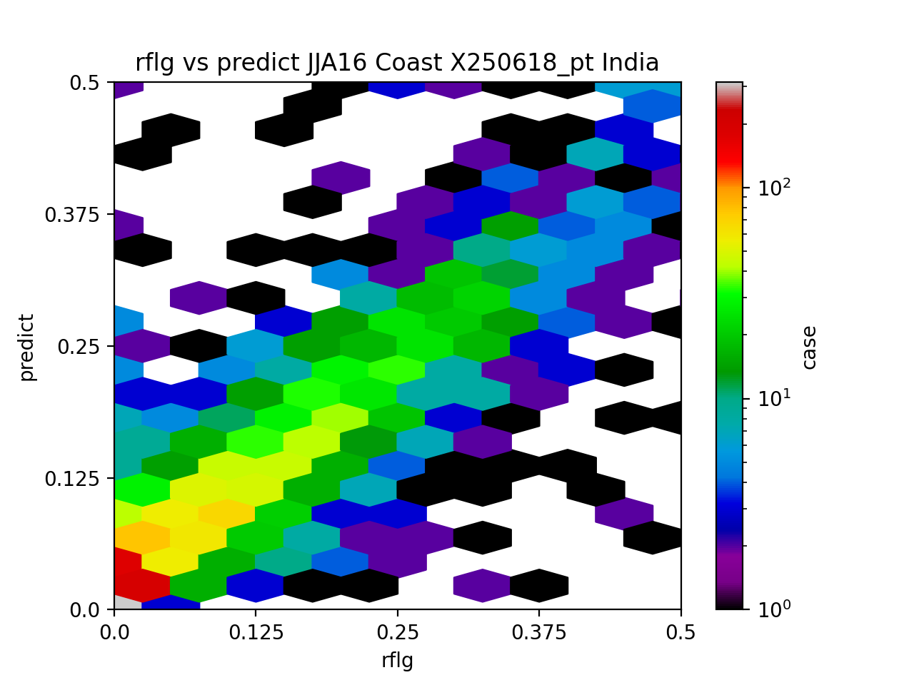
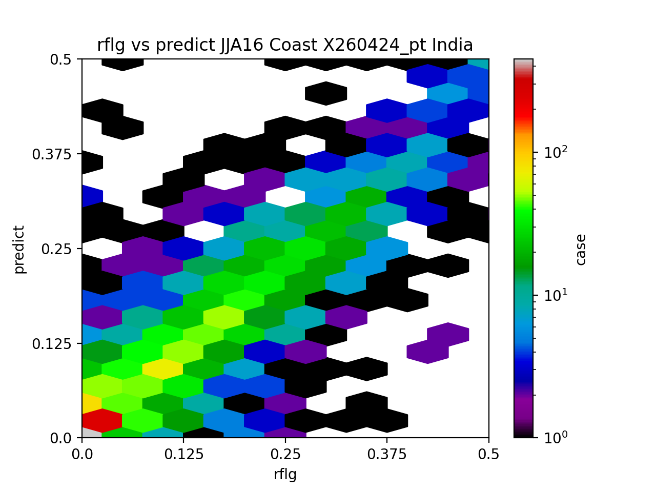
Scatter diagram of mean PFs: DPR rainflag vs GMI retrievals
Around India, JJA16, Coast
Conv. method
Linear(EXP250722)
Corr. With
DPR PF：
0.7283
DPR PF:
0.1401
GMI PF:
0.1092
Corr. With
DPR PF：
0.8484
DPR PF:
0.1401
GMI PF:
0.1259
RF(EXP250618)
Machine Learning(EXP260424)
Corr. With
DPR PF：
0.8392
DPR PF:
0.1383
GMI PF:
0.1386
Corr. With
DPR PF：
0.8584
DPR PF:
0.1383
GMI PF:
0.1265

Slide 13
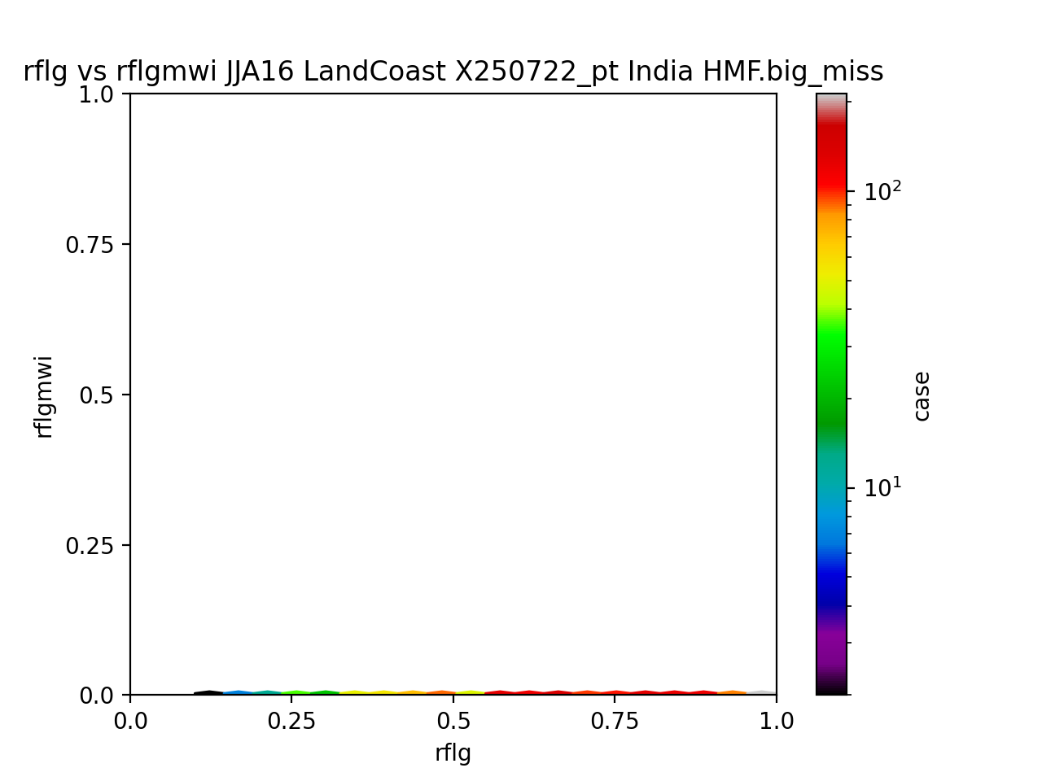
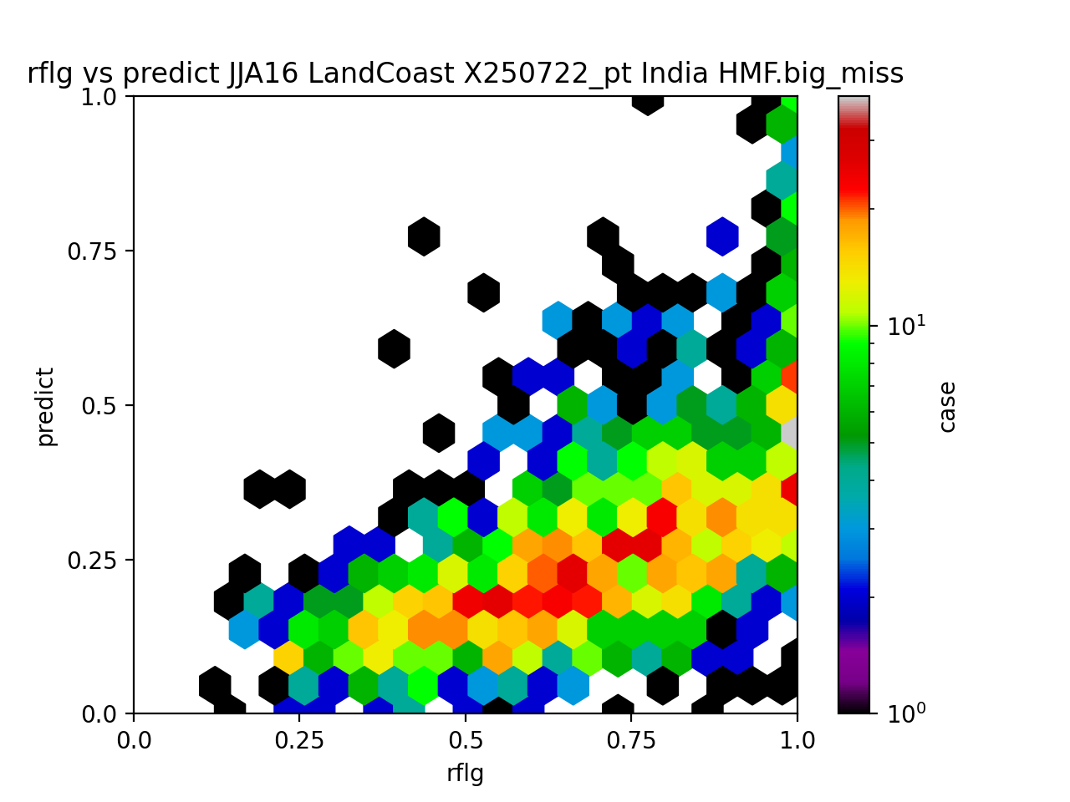


ｓ
Scatter diagram of mean PFs: DPR rainflag vs GMI retrievals
Around India, JJA16, LandCoast Miss by conv. method
Conv. method
Linear(EXP250722)
Corr. With
DPR PF：
-----
DPR PF:
0.6956
GMI PF:
0.0
Corr. With
DPR PF：
0.6084
DPR PF:
0.6956
GMI PF:
0.2862
RF(EXP250618)
Machine Learning(EXP260424)
Corr. With
DPR PF：
0.6901
DPR PF:
0.6956
GMI PF:
0.3748
Corr. With
DPR PF：
0.6907
DPR PF:
0.6958
GMI PF:
0.3975

Slide 14


Synthesize GMI TBs from AMSR3 TBs
AMSR3 TB166h vs dTB XA Land 2025/8-12
GMI vs AMSR3+dTB TB166h 2510182153D
(1) Make GMI_AMSR3 match-up
Proxy for AMSR3 TB166h:
TB166v-dtb89vh*(30-Tsc)/30*0.5
Black:
Proxy for tb166h
Red:
Proxy+dTB
dTB166h (K)
TB166h.AMSR3 (K)
(2) Linear Regression of dTB (TB.AMSR3-TB.GMI) using TB.AMSR3, FOW, Ts, and RHbtm over Land, Coast, and Sea.
TB166h.GMI(K)
TB166h.AMSR3 (K)
GMI
TBs
Synthesize
GMI TBs
AMSR3
TBs
Regression Model
DPR rainflag
GMI
Rainflag
AMSR3
Rainflag

Slide 15





Comparison between AMSR3 and DPR rainflags and ground-based radar observation (202510180304A)
Conv. Method
Precip
fraction
The new precipitation detection method (LR)gives larger precipitation areas than that of the conv. method in Tohoku to western Hokkaido.
New Method
Precip
fraction
The new precipitation detection method (LR) gives lower precip fractions than that of the conv. method over Sea south of Japan.
DPR
Precip
fraction
10/18
0236UTC
GMI
New Method
Precip
fraction
10/18
0236UTC
Radar Precip
Analysis
10/18
04UTC

Slide 16
Summary & Future direction
The conventional algorithm underestimated precipitation areas over land and coast, while it overestimated precipitation areas over sea.
We developed precip detection methods for GMI that regressed DPR precip fraction from EsEPC, (TB/Ts), plus surface conditions, orographic precip indices etc.:
Linear regression(V06 Sea), Random Forest(V06LandCoast)
Machine Learning(Experimental)
We constructed a precip detection method for AMSR3 by synthesizing GMI TBs from AMSR3 TBs.
Future direction: Development of precipitation detection methods for other MWRs (AMSR2, SSMIS etc).

Slide 17

END
Thank you for your attention.

Slide 18
Back up slides
Precip detection method

Slide 19








EXP231128 ‘15 1-3月 陸上、積雪、海氷なし域のEsEPC
Effects of land snow cover on EsEPC & (TB/Ts) PDFs.
Es89v PDFs for Snow-covered & No-Snow areas
Es89v PDFs for land around Japan, JFM15
NSIDC AutoSnow is used for snow cover classification.
Snow-covered
No-Snow area
Es89v mean
No-precip
No-Snow area
JFM15
Es89v mean
No-precip
Snow-covered
JFM15
DPR
No-
Precip
Freq Den
Freq Den
DPR
Precip
Freq Den
Freq Den
Es36v
Es89v
Es89v
Es Differences between precip and precip-free areas are smaller than STD in non-precipitation areas with snow cover.

Slide 20
図1：インド周辺の地表面タイプ
(a)SOM地表面タイプ
(b)土地被覆データ
(c)本研究で用いた地表面タイプ

Slide 21



(a)SOM地表面タイプ
(b)土地被覆データ
(c)本研究で用いた地表面タイプ

Slide 22
図２ ：2014年12月－2015年2月の日本域の積雪海氷なし域EsEPCの 頻度の確率分布（無次元） Ts.-10_8
(a) es18v （陸上、非降水域）
(b) es36v （陸上、非降水域）
(c) es89v （陸上、非降水域）
(d) tb166v/Ts （陸上、非降水域）
(e) es18v （陸上、降水域）
(f) es36v （陸上、降水域）
(g) es89v （陸上、降水域）
(h) tb166v/Ts （陸上、降水域）
(i) es18v （海上、非降水域）
(j) es36v （海上、非降水域）
(k) es89v （海上、非降水域）
(l) tb166v/Ts （海上、非降水域）
(m) es18v （海上、降水域）
(n) es36v （海上、降水域）
(o) es89v （海上、降水域）
(p) tb166v/Ts （海上、降水域）

Slide 23








(a) es18v 陸上非降水域
(b)es36v陸上非降水域
(c) es89v陸上非降水域
(d)tb166v/Ts陸上非降水域
(e) es18v陸上降水域
(f)es36v陸上非降水域
(g) es89v陸上降水域
(h)tb166v/Ts陸上降水域

Slide 24






(i) es18v 海上非降水域
(j)es36v海上非降水域
(k) es89v海上非降水域
(l)tb166v/Ts海上非降水域
(m) es18v海上降水域
(n)es36v海上降水域
(o) es89v海上降水域
(p)tb166v/Ts海上降水域

Slide 25
図３ ：2014年12月－2015年2月の日本域の積雪海氷あり域EsEPCの 頻度の確率分布（無次元） Ts.-10_8
(a) es18v （陸上、非降水域）
(b) es36v （陸上、非降水域）
(c) es89v （陸上、非降水域）
(d) tb166v/Ts （陸上、非降水域）
(e) es18v （陸上、降水域）
(f) es36v （陸上、降水域）
(g) es89v （陸上、降水域）
(h) tb166v/Ts （陸上、降水域）
(i) es18v （海上、非降水域）
(j) es36v （海上、非降水域）
(k) es89v （海上、非降水域）
(l) tb166v/Ts （海上、非降水域）
(m) es18v （海上、降水域）
(n) es36v （海上、降水域）
(o) es89v （海上、降水域）
(p) tb166v/Ts （海上、降水域）

Slide 26








(a) es18v 陸上非降水域
(b)es36v陸上非降水域
(c) es89v陸上非降水域
(d)tb166v/Ts陸上非降水域
(e) es18v陸上降水域
(f)es36v陸上非降水域
(g) es89v陸上降水域
(h)tb166v/Ts陸上降水域

Slide 27








(i) es18v 海上非降水域
(j)es36v海上非降水域
(k) es89v海上非降水域
(l)tb166v/Ts海上非降水域
(m) es18v海上降水域
(n)es36v海上降水域
(o) es89v海上降水域
(p)tb166v/Ts海上降水域

Slide 28






EsEPC & (TB/Ts) PDFs over coastal regions
FOW vs. Es89v, Es89v and Es89v-Es0 PDFs for JJA14_16
EsEPC in non-precipitation areas has a high correlation with FOW.
Express the non-precipitation area EsEPC as a function FOW and Ts (Es0).
DPR no-precip
Es89v
Es0
Freq Den
Freq Den
Es89v
Es89v
Es89v-Es0
Fraction of water(FOW)
Freq Den
Freq Den
Es89v
DPR precip
Es89v
Es89v
Fraction of water(FOW)
Es89v-Es0

Slide 29
図５： 2014-2016年の6月－8月のインド周辺のEs89v,TB166v/Tsの頻度の確率分布
(a) 耕地＆森林のEs89vの 頻度の確率分布（非降水域）
(b) 乾燥域＆半乾燥域のEs89vの 頻度の確率分布（非降水域）
(c) 河口のEs89vの 頻度の確率分布（非降水域）
(d) ツンドラのEs89vの 頻度の確率分布（非降水域）
(e) 耕地＆森林のEs89vの 頻度の確率分布（降水域）
(f) 乾燥域＆半乾燥域のEs89vの 頻度の確率分布（降水域）
(g) 河口のEs89vの 頻度の確率分布（降水域）
(h) ツンドラのEs89vの 頻度の確率分布（降水域）
(i) 耕地＆森林のTB166v/Tsの 頻度の確率分布（非降水域）
(j) 乾燥域＆半乾燥域のTB166v/Tsの 頻度の確率分布（非降水域）
(k) 河口のTB166v/Tsの 頻度の確率分布（非降水域）
(l) ツンドラのTB166v/Tsの 頻度の確率分布（非降水域）
(m) 耕地＆森林のTB166v/Tsの 頻度の確率分布（降水域）
(n) 乾燥域＆半乾燥域のTB166v/Tsの 頻度の確率分布（降水域）
(o) 河口のTB166v/Tsの 頻度の確率分布（降水域）
(p) ツンドラのTB166v/Tsの 頻度の確率分布（降水域）

Slide 30








(a) 耕地＆森林のEs89v（非降水域）
(b) 乾燥域のEs89v（非降水域）
(c )河口のEs89v（非降水域）
(d) ツンドラのEs89v（非降水域）
(e) 耕地＆森林のEs89v（降水域）
(f) 乾燥域のEs89v（降水域）
(g)河口のEs89v（降水域）
(h) ツンドラのEs89v（降水域）

Slide 31








(a) 耕地＆森林のTB166v/Ts（非降水域）
(b) 乾燥域のTB166v/Ts（非降水域）
(c )河口のTB166v/Ts（非降水域）
(d) ツンドラのTB166v/Ts（非降水域）
(e) 耕地＆森林のTB166v/Ts（降水域）
(f) 乾燥域のTB166v/Ts（降水域）
(g)河口のTB166v/Ts（降水域）
(h) ツンドラのTB166v/Ts（降水域）

Slide 32
図６ ：2015年日本域の積雪海氷なし域の地上気温対EsEPC の頻度分布図 （無次元） （注意）EXP231128の図
(a) es18v （陸上、非降水域）
(b) es36v （陸上、非降水域）
(c) es89v （陸上、非降水域）
(d) tb166v/Ts （陸上、非降水域）
(e) es18v （陸上、降水域）
(f) es36v （陸上、降水域）
(g) es89v （陸上、降水域）
(h) tb166v/Ts （陸上、降水域）
(i) es18v （海上、非降水域）
(j) es36v （海上、非降水域）
(k) es89v （海上、非降水域）
(l) tb166v/Ts （海上、非降水域）
(m) es18v （海上、降水域）
(n) es36v （海上、降水域）
(o) es89v （海上、降水域）
(p) tb166v/Ts （海上、降水域）

Slide 33








(a) es18v 陸上非降水域
(b)es36v陸上非降水域
(c) es89v陸上非降水域
(d)tb166v/Ts陸上非降水域
(e) es18v陸上降水域
(f)es36v陸上非降水域
(g) es89v陸上降水域
(h)tb166v/Ts陸上降水域

Slide 34








(i) es18v 海上非降水域
(j)es36v海上非降水域
(k) es89v海上非降水域
(l)tb166v/Ts海上非降水域
(m) es18v海上降水域
(n)es36v海上降水域
(o) es89v海上降水域
(p)tb166v/Ts海上降水域

Slide 35
図６’ ：2015年日本域の積雪海氷なし域の地上気温対EsEPC の頻度分布図 （無次元）（注意）EXP231128の図
(a) es18v （陸上、非降水域）
(b) es36v （陸上、非降水域）
(c) es89v （陸上、非降水域）
(d) tb166v/Ts （陸上、非降水域）
(e) es18v （陸上、弱降水域）
(f) es36v （陸上、弱降水域）
(g) es89v （陸上、弱降水域）
(h) tb166v/Ts （陸上、弱降水域）
(i) es18v （海上、非降水域）
(j) es36v （海上、非降水域）
(k) es89v （海上、非降水域）
(l) tb166v/Ts （海上、非降水域）
(m) es18v （海上、弱降水域）
(n) es36v （海上、弱降水域）
(o) es89v （海上、弱降水域）
(p) tb166v/Ts （海上、弱降水域）

Slide 36



(a) es18v 陸上非降水域
(b)es36v陸上非降水域
(c) es89v陸上非降水域
(d)tb166v/Ts陸上非降水域
(e) es18v陸上弱降水域
(f)es36v陸上弱降水域
(g) es89v陸上弱降水域
(h)tb166v/Ts陸上弱降水域

Slide 37




(i) es18v 海上非降水域
(j)es36v海上非降水域
(k) es89v海上非降水域
(l)tb166v/Ts海上非降水域
(e) es18v海上弱降水域
(f)es36v海上弱降水域
(g) es89v海上弱降水域
(h)tb166v/Ts海上弱降水域

Slide 38




ｓ
EXP260424 インド周辺の降水域割合の分散図
DPR rainflag vs GMIリトリーバル値 (JJA16 海上)
従来法
線形(EXP250722)
DPR降水割合
との相関：
0.8515
DPR降水割合:
0.1059
GMI降水割合:
0.1303
DPR降水割合
との相関：
0.9290
DPR降水割合:
0.1059
GMI降水割合:
0.1137
RF(EXP250618)
機械学習(EXP260424)
DPR降水割合
との相関：
0.9521
DPR降水割合:
0.1056
GMI降水割合:
0.1077
DPR降水割合
との相関：
0.9587
DPR降水割合:
0.1056
GMI降水割合:
0.1091

Slide 39


降水域割合の3か月平均 (JJA15 India）
新降水域判定法
地形性降水指標を除外した降水域判定法
地形性降水指標を導入したことにより、西ガーツでの降水域割合が増加した。

Slide 40
Synthesize GMI TBs from AMSR3 TBs
AMSR3 TB166h vs dTB XA Land 2025/8-12
(1) Make GMI_AMSR3 match-up
1. Select GMI & AMSR3 with observation time difference < 600 sec.
2. Classify match-up with surface conditions & orbit node
3. Proxy for AMSR3 TB166h:
TB166v-dtb89vh*(30-Tsc)/30*0.5
(2) Linear Regression of dTB (TB.AMSR3-TB.GMI) using TB.AMSR3, FOW, Ts, and RHbtm over Land, Coast, and Sea.
dTB166h (K)
TB166h.AMSR3 (K)
GMI vs AMSR3+dTB TB166h 2510182153D
Black:
Proxy for tb166h
Red:
Proxy+dTB
TB166h.AMSR3 (K)
TB166h.GMI(K)

